Slide 1


한우는 자상하고 섬세한 손길이 필요해유!한우 비육/번식 사양핵심
농학박사 양 운 목
010-4894-6678
yangunmok@hanmail.net
umy

Slide 2
연도별 육질·육량 등급 출현율 (한우거세)
 |  | 2005 | 2010 | 2015 | 2016 | 2017
도축두수(두) |  | 121,715 | 299,050 | 445,783 | 363,332 | 210,887
평균도매가격(원) |  | 14,815 | 16,491 | 16,822 | 18,882 | 17,181
출현율 (%)
육질 | 1++ | 14.3 | 15.0 | 16.4 | 15.4 | 14.8
 | 1+ | 25.0 | 30.8 | 37.9 | 44.4 | 48.3
 | 1 | 31.0 | 32.0 | 30.3 | 25.9 | 24.5
 | 2 | 24.8 | 20.1 | 14.4 | 13.4 | 11.4
 | 3 | 4.7 | 1.9 | 0.9 | 0.9 | 0.8
 | 등외 | 0.1 | 0.2 | 0.1 | 0.1 | 0.1
육량 | A | 37.3 | 27.5 | 22.7 | 19.7 | 18.9
 | B | 49.4 | 52.7 | 46.4 | 46.7 | 46.7
 | C | 13.3 | 19.6 | 30.8 | 33.5 | 34.4
*축산물품질평가원 통계 발췌 작성, 2017년은 8월 15일 기준
umy

Slide 3
2017년 육질·육량 등급 출현율 및 가격 (한우거세)
구분 |  | 단가(원/kg) |  | 차이(원) | 두수
평균 |  | 17,181 | (100%) |  | 210,887 | (100%)
육질 | 1++ | 19,899 | (115.8%) | 0 | 31,287 | (14.8%)
 | 1+ | 17,635 | (102.6%) | -2,264 | 101,838 | (48.3%)
 | 1 | 16,437 | (95.7%) | -1,198 | 51,767 | (24.5%)
 | 2 | 14,169 | (82.5%) | -2,268 | 24.108 | (11.4%)
 | 3 | 10,334 | (60.1%) | -3,835 | 1,703 | (0.8%)
 | 등외 | 5,723 | (33.3%) |  | 184 | (0.1%)
육량 | A | 18,208 | (106.0%) | 0 | 39,768 | (18.9%)
 | B | 17,518 | (102.0%) | -690 | 98,415 | (46.7%)
 | C | 16,264 | (94.7%) | -1,254 | 72,520 | (34.4%)
*축산물품질평가원 통계 발췌 작성, 2017년 8월 15일 기준
umy

Slide 4
+45
도루묵 ? 확률 게임 (2017. 8. 15 기준)
+30
33개월
+15
32개월
31개월
-15
30개월
사료비증감
-30
29개월
-45
28개월
30개월거세출하기준
생체750/도체450kg
27개월
비육기간 (생후개월)
+?
자존심
월령 ADG 생체중 도체중
27개월 0.8 → 24kg → 15kg
28개월 0.7 → 21kg → 13kg
29개월 0.6 → 18kg → 11kg
30개월 0.5 → 15kg → 9kg
+78만
등급업
상중하
9
8
1++
1731원X450kg
-2,264원
A
상중하
7
6
1+
+45
+30
+15
+17만
도체중
1731원
1개월
-1,198원
-690원
33.3%
2개월
상중하
5
4
B
1
3개월
18767원X9kg
상중하
3
2
-1,254원
-56만
C등급
-45만
사료비
2
C
15만X3.3배
1254원X450kg
상중하
1
3
-?
기회비용
만일 한 등급 상향을 위해 한달 더 키워 C 나왔다면?
수지타산 = +78+17-45-56 = -6 @-사고율-인건비-회전율 등 기회비용 상실
umy

Slide 5
육량지수=68.184 – [0.626x15mm] + [0.130x93cm] - [0.024x450kg] + 3.23
등급판정 항목별 평균 (한우거세 400kg 이상) 2017년은 8월 15일 기준
년도 | 두수 | 생체중 (kg) | 도체중 (kg) | 등지방 두께 | 등심 단면적 (cm) | 육량 지수 | 근내 지방도 (No) | 경락 단가 (원)
2017 | 182,206 | 767 | 459 | 14.5 | 94.5 | 63.6 | 5.9 | 17,410
2016 | 284,349 | 760 | 456 | 14.5 | 94.3 | 63.6 | 5.8 | 18,999
2015 | 329,673 | 752 | 452 | 14.3 | 94.0 | 63.8 | 5.8 | 16,927
2014 | 312,397 | 748 | 449 | 13.9 | 92.9 | 64.0 | 5.7 | 15,133
2013 | 282,591 | 744 | 446 | 13.9 | 92.8 | 64.1 | 5.8 | 14.223
2012 | 226,199 | 742 | 445 | 14.4 | 93.0 | 63.8 | 5.7 | 15,021
2011 | 259,100 | 737 | 447 | 14.3 | 92.5 | 63.7 | 5.4 | 13.687
16
100
455
= 63.31
1.6
등지방
7.7
등심
41.7
도체중

Slide 6
육량지수=68.184
– [0.626 x 등지방두께(mm)]
+ [0.130 x 배최장근단면적(cm )]
- [0.024 x 도체중량(kg)]
+ 3.23 (한우가산점)
육량지수란?
16-10
2
77+10
417-10
= 61.414
1.6
등지방
7.7
등심
41.7
도체중
육량지수=68.184 – [0.626x15mm] + [0.130x93cm] - [0.024x450kg] + 3.23
= 63.31
16
100
460
= 63.414
-10
+13
-11
A : 67.2이상, B : 63.3-67.2미만, C : 63.3미만
umy

Slide 7
식육생산의 원리
육량・육질＝（유전적생산능력＋섭취영양소량）×환경
[환 경]
기후・축사・수송
[사 료]
[가 축]
사료 급이
성 품종 계통
섭취영양소
잠재적산육능력
증체량
기간
[육량・육질]
umy

Slide 8
한마디로 애기하자면
아무리 산육능력이 높은 가축이라도
영양이 충분치 않으면
그 능력은 발휘할 수 없다
아무리 영양조건이 좋더라도
가축에게 산육능력이 없으면
좋은 고기는 만들 수 없다
umy

Slide 9
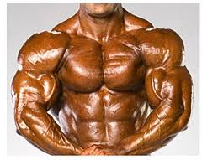
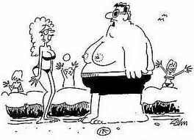
근내지방을 높이기 위한 거세
성호르몬은 육질에 영향
일당증체 : 숫소 > 거세우 > 암소
사료효율 : 숫소 > 거세우 > 암소
육량 : 숫소 > 거세우 >
육질 : 숫소 < 거세우 = 암소

Slide 10
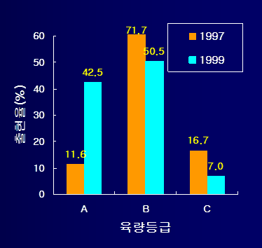
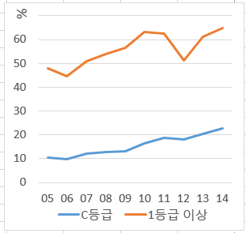
지난 10년간 C등급 2배 증가
과 거
미 래
육질
+
도체중
+
회전율
육질!
+
육질!
+
육질!
사료효율
2017년 8월
34.4%
22.6%
+
C 등급 예방

Slide 11
육우 사육성적과 유전력
측 정 항 목 | 유전력（%） | 사양방법（%）
높은 지방교잡 | 75 | 25
등심단면적 | 70 | 30
사료요구율 | 50 | 50
낮은 지방교잡 | 40 | 60
피하지방 두께 | 40 | 60
일당 증체량 | 40 | 60
암소의 번식성적 | 10 | 90
（참고）사람의 키 | 65 | 35
Falconer＆Mackay, 1996. 참고 작성, 木村信熙2013）
KAPEO

Slide 12
육량지수 증가 전략
비육 밑소 사양관리 개선 반추위 발달
증체량/사육기간 비육기간 단축
등심단면적 증가
  육성기 양질조사료 급여 (잘 먹는 게 양질)
  육성기 2개월 연장 (고단백 급여기간 연장) : 6~13월령
  스트레스 방지 (고온, 깔짚, 깨끗한 물 등)
등지방 저감
  에너지 과다급여 방지
  스트레스 저감 (고온, 깔짚, 깨끗한 물 등)

Slide 13
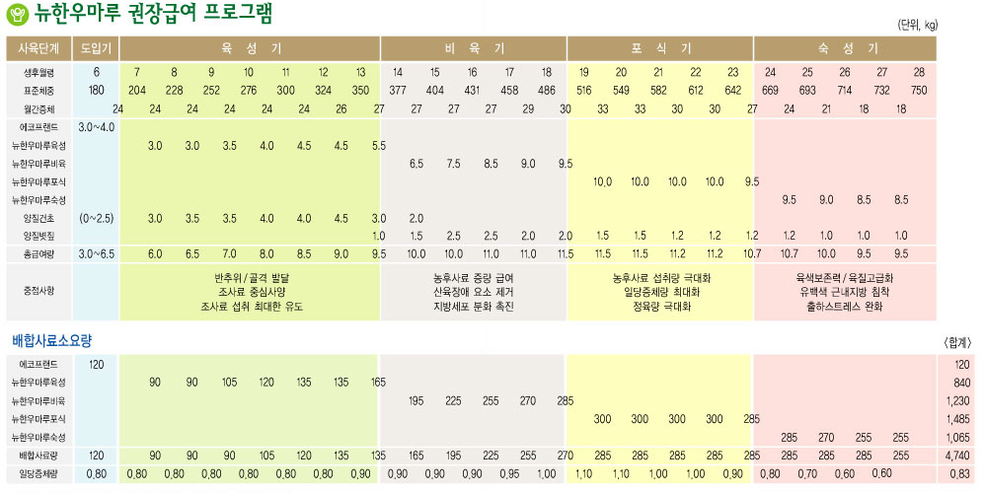
육량지수 개선 방안
밑소
바로
만들기
10년 전과 목표체중 변화
단백질 중점 공급
양질 조사료 급여
에너지 단계적 증량

Slide 14
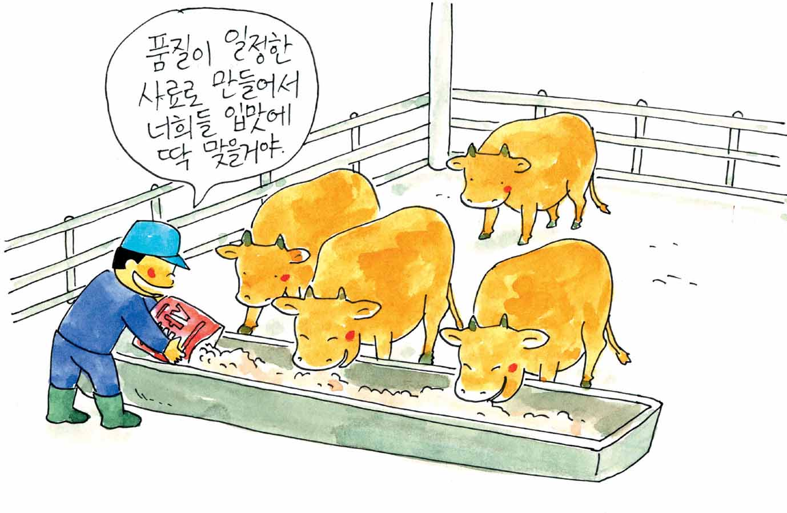
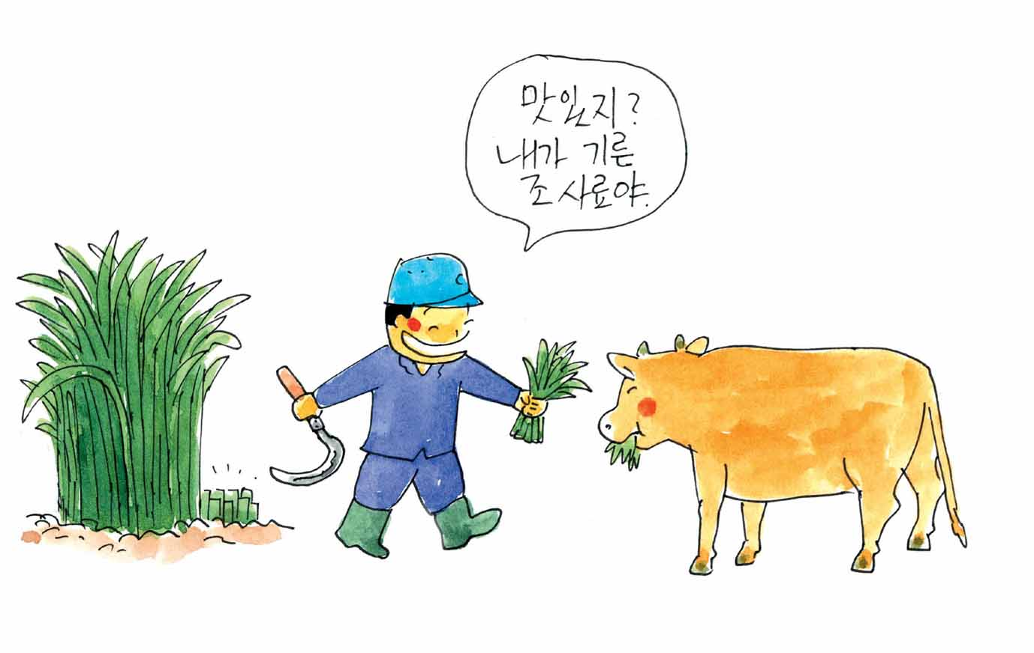
육성기에 충분한 조사료 급여

Slide 15
육성기 조사료의 중요성
흑모화종 조기비육시 비육초기의 농후사료 제한시험
長崎県축산시험장 2006.8 육용우 연구회 보고
육성기에 성장시켜야 할 체구성 성분은
골격과 소화기관이지
지방이나 근육이 아니다
소화기나 골격의 발달에 필요한 영양소는
단백질, 미네랄
곡물사료 보다는 경엽사료, 조사료
○ 육성기의 발육이 늦어져도 비육기의 급속한 발육을 활용
➔ 보상성장 (Compensatory growth)
umy

Slide 16
필드 주요 조사료 분석치 (샘플? 분류?)
원물기준, %
시료명 | 건수 | 수분 평균 | 조단백질 |  | TDN
 |  |  | 평균 | 범위 | 평균 | 범위
티모시 | 404 | 10.02 | 7.13 | 2.48-13.42 | 46.68 | 37.82-63.38
오차드그라스 | 36 | 10.54 | 6.15 | 2.47-11.43 | 47.11 | 42.71-52.12
클라인 | 176 | 8.62 | 9.42 | 2.90-14.17 | 47.20 | 37.71-53.08
톨페스큐 | 255 | 10.14 | 5.44 | 1.92-12.01 | 44.80 | 38.96-54.37
버뮤다그라스 | 39 | 9.72 | 8.60 | 5.24-13.36 | 46.20 | 40.00-50.51
라이그라스 | 158 | 11.46 | 5.33 | 2.15-11.51 | 48.30 | 36.42-57.17
알팔파건초 | 415 | 11.27 | 15.53 | 10.26-21.77 | 48.11 | 37.75-59.39
알팔파스트로 | 28 | 9.77 | 9.92 | 5.55-17.23 | 41.04 | 33.38-47.37
알팔파큐브 | 6 | 12.13 | 14.25 | 12.14-16.60 | 49.47 | 47.10-52.36
W: 연구소 (2003~2015)
umy

Slide 17
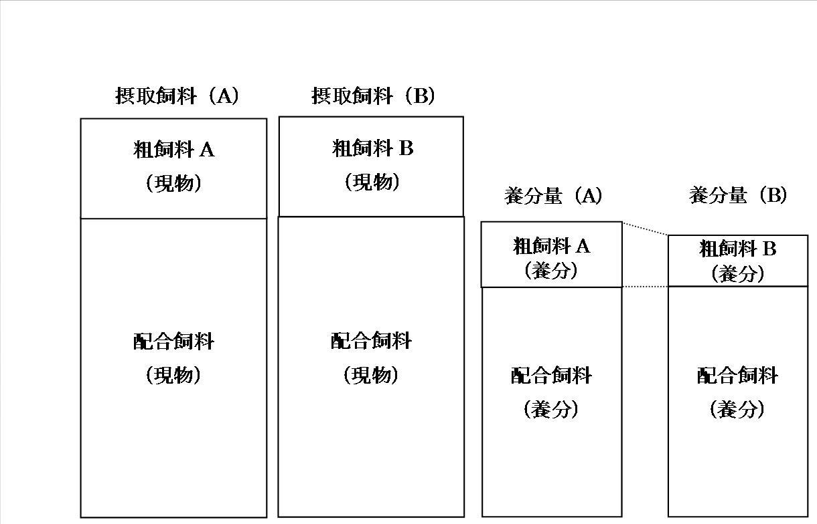
조사료의 질 vs 영양소 섭취량
양질조사료A와 저질조사료B의 영양 차이
섭취사료 (A)
섭취사료 (B)
조사료 A
조사료 B
(원물)
(원물)
양분량(A)
양분량 (B)
조사료 A
(양분)
조사료 B
(양분)
배합사료
배합사료
(원물)
(원물)
배합사료
배합사료
(양분)
(양분)
같은 배합사료를 똑같은 양 먹고, 조사료의 섭취량도 같을 때
조사료의 질이 틀리면, 영양분의 섭취량이 다름
➔발육이 다르다

Slide 18
조사료의 섭취량을 결정짓는 요인
조사료 요인
소의 요인
소화속도
（소화가 좋을수록 많이 먹음）
소화관의 용적
（용적이 클수록 많이 먹음）
개체의 기호성
제1위
발효상태
성분
가용성성분이 많음
섬유소가 적음
물리성상
길이・입자도
경도
표면부착성
품종・유전
육성기의 사양관리
목초의 품종
생육시기
수확 회차
조정・가공
木村原図（２００５）
KAPEO
umy

Slide 19
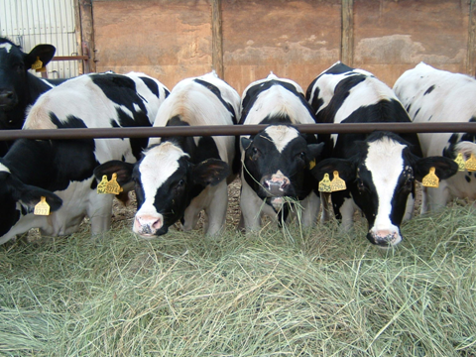
육성기 : 조사료를 충분히 급여
（木村 信熙2007）
KAPEO

Slide 20
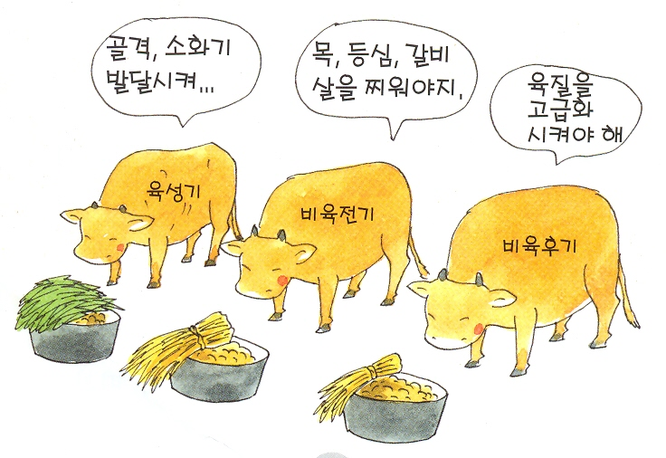

Slide 21
조사료 종류별 증체 효과 비교
구 분 |  | 볏짚(6주) | 건초(4주) + 볏짚(2주)
개시시 체중 (kg) |  | 145.9 | 145.9
종료시 체중 (kg) |  | 174.5 | 181.5
일당 증체량 (kg) |  | 0.68 | 0.85 (25% ↑)
1일 사료 섭취량(kg) | 배합사료 | 2.01 | 2.05
 | 조사료 | 2.10 | 2.57
 | 계 | 4.11 | 4.62
사료요구율 (kg/증체kg) | 배합사료 | 2.95 | 2.42 (18% ↓)
 | 조사료 | 3.08 | 3.04

Slide 22
육성기 농후사료 제한 급여
육성기 농후사료 제한 급여 (1.6% 체중)
조사료 섭취량 증가
반추위 발달 > 비육후기 까지 버틸 수 있는 반추위
비육후기 배합사료 섭취량 최대 유지
A : 농후사료 자유채식 (1998)
B : 농후사료 제한급여 (1998)
C : 농후사료 제한급여 (2004)

Slide 23
밑소선정과 도입기 사양관리
밑소는 비육할 소의 재료
현재 체중보다 체격이 중요
장래 증체가 기대될 것
살찐 것 보다는 약간 마르고 체형이 클 것
체중보다 체형 중시
일령 체중 지수
체중(kg)／일령＝1.0-1.1
도입기 사양
사양환경의 변화는 스트레스의 하나
우선 소화기능의 조정・양질 조사료 급여
umy

Slide 24
육성우의 외형 (흉수와 미침)
미침이 있는 송아지는 복강내 지방과 근간지방이 형성
尾枕
?
흉수U x➔ V o
체중보다 체형 중시
바람직한 체중의 기준 ： 일령체중지수
체중(kg)／일령＝1.0-1.1

Slide 25
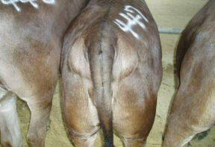
너무 살찐 비육 밑소(야마가타현)
（체중이 크고, 건강하게 보여 높은 가격에 판매되기는 하지만, 내장의 발달이 나쁘기 때문에 비육장에서는
1개월간 이상 조사료만으로 내장 만들기(고쳐 키우기)을 하지 않으면 발육과 육질이 나쁘게 됨)

Slide 26
육성우 관리 포인트
관리 포인트 (도입 ~ 13개월)
충분한 양질의 조사료 급여량 증대
등심, 목, 어깨 등 육량증대
미생물단백질 합성량증가
제1위내 환경、기능의 충실
충분한 NDF 공급
충분한 조사료급여

Slide 27
소 조직의 각 부위별 발달시기
월 령
조직
0 1 2 3 4 5 6 7 8 9 10 11 12 13 14 15 16 17 18
골 격
반추위
배최장근
갈비살
지방교잡
피하지방
농
후
사
료
중
시
복
강
내
지
방
근
간
지
방
발달시기
최대발달시기
지방전구세포 분화시기
조사료 중시

Slide 28
등심단면적의 차이
배최장근단면적
103cm
배최장근단면적
83cm
KPN263
KPN263

Slide 29
육성기 사양관리 Tip
29/71
○ 양질의 조사료 급여는 육성기 사양의 기본
- 조사료 비율을 40~50%로 가져갈 것 (농후사료 제한급여)
- 생후 13개월령까지는 요각 및 갈비가 보일 것
- 반추위 점막과 위 근육층을 튼튼하게 함
- 침의 분비량이 많아져 반추위 미생물 활성화(발효안정화)
○ 혼합급여로 조사료 섭취량 최대유지 또는 (가급적)
조사료를 먼저 농후사료 나중에 급여 (발효속도)
○ 볏짚을 줄 경우 : 3~5cm로 절단 급여 (최대섭취량 제고)

Slide 30
물(H₂O)의 중요성
물이 부족 : 식욕감퇴, 사료효율 저하, 대사장애 발생
물의 기능
  체조직 구성성분 (동물체중의 70%)
  체온조절
  체내 화학반응에 필수
  영양소 소화, 흡수, 전달, 배설 매개물
음수량 영향인자 : 온도, 사료섭취량, 사료특성
(소금함량, 사료 내 수분 함량 등), 유 생산량 등

Slide 31
타액(침)의 중요성
1일 100~180ℓ (타액 분비량은 저작시간에 비례)
완충작용
- 타액중의 중탄산염(NaHCO3, KHCO3)에
의해 반추위 내 산도가 미생물 성장에
적합토록 유지
반추위 내에 적정 수분(80%) 유지하여
미생물 활동 촉진

Slide 32
일본의 육성우 사료
Compound Cattle Feed
Semi Complete Type

Slide 33
알팔파 품질
구 분 | 조단백 | 조지방 | NDF | ADF | TDN | RFV
알팔파베일 | 14.88 | 1.33 | 44.73 | 36.66 | 47.38 | 125.49
알팔파큐브 | 14.25 | 1.34 | 45.85 | 34.49 | 49.47 | 125.85
알팔파펠렛 | 14.66 | 1.74 | 51.26 | 37.50 | 48.71 | 108.31
(최근 5년간 WS 사료성분 분석표 참조)
※ RFV(상대적 사료가치) : 알팔파의 품질을 나타내는 지수
- RFV = (DMI x DDM) / 1.29
- DMI = 120 / NDF
- DDM = 88.9 – (ADF x 0.779)
※ RFV 100은 알팔파의 NDF가 53%, ADF가 41%일때 기준

Slide 34
비육우의 사폐두수 WORST 10 (홀스타인거세, 흑모화우)
순 위 | 질 병 | 사 폐 두 수 | 비 율
1 | 폐렴 | 1519 | 42 %
2 | 급성 고창증 | 938 | 26 %
3 | 간질환 | 460 | 13 %
4 | 제4위 질환 | 201 | 6 %
5 | 위장염 | 143 | 4 %
6 | 탈구 | 117 | 3 %
7 | 사고사 | 70 | 2 %
8 | 신염 | 70 | 2 %
9 | 골절 | 60 | 2 %
10 | 전위 질환 | 23 | 1 %
2003년도 가축공제사업 통계 (일본)
umy

Slide 35
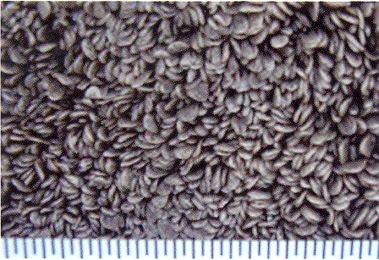
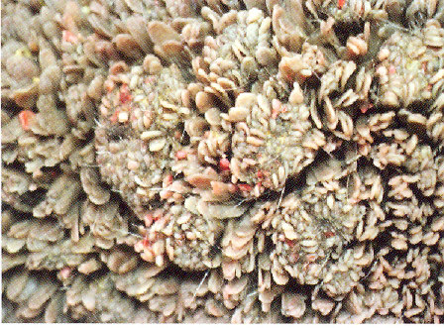
정상우와 조사료 부족의 제1위 융모
정상인 제1위 융모
제1위 부전각화증
조사료 부족의 제1위 융모
umy

Slide 36
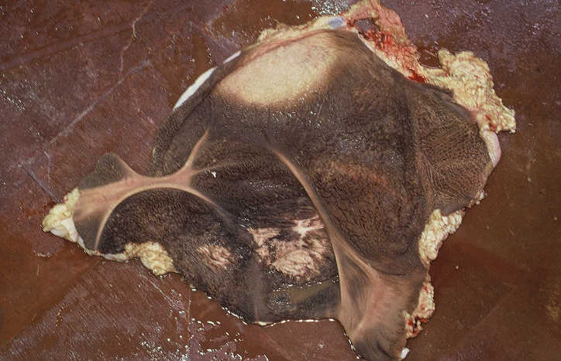
농후사료 다급 비육우의 제1위내 부전각화증
농후사료 다급
조사료 부족
사료입자 미세화
반추위 과산증
제1위염
융모의 괴상접착
식욕저하
umy

Slide 37
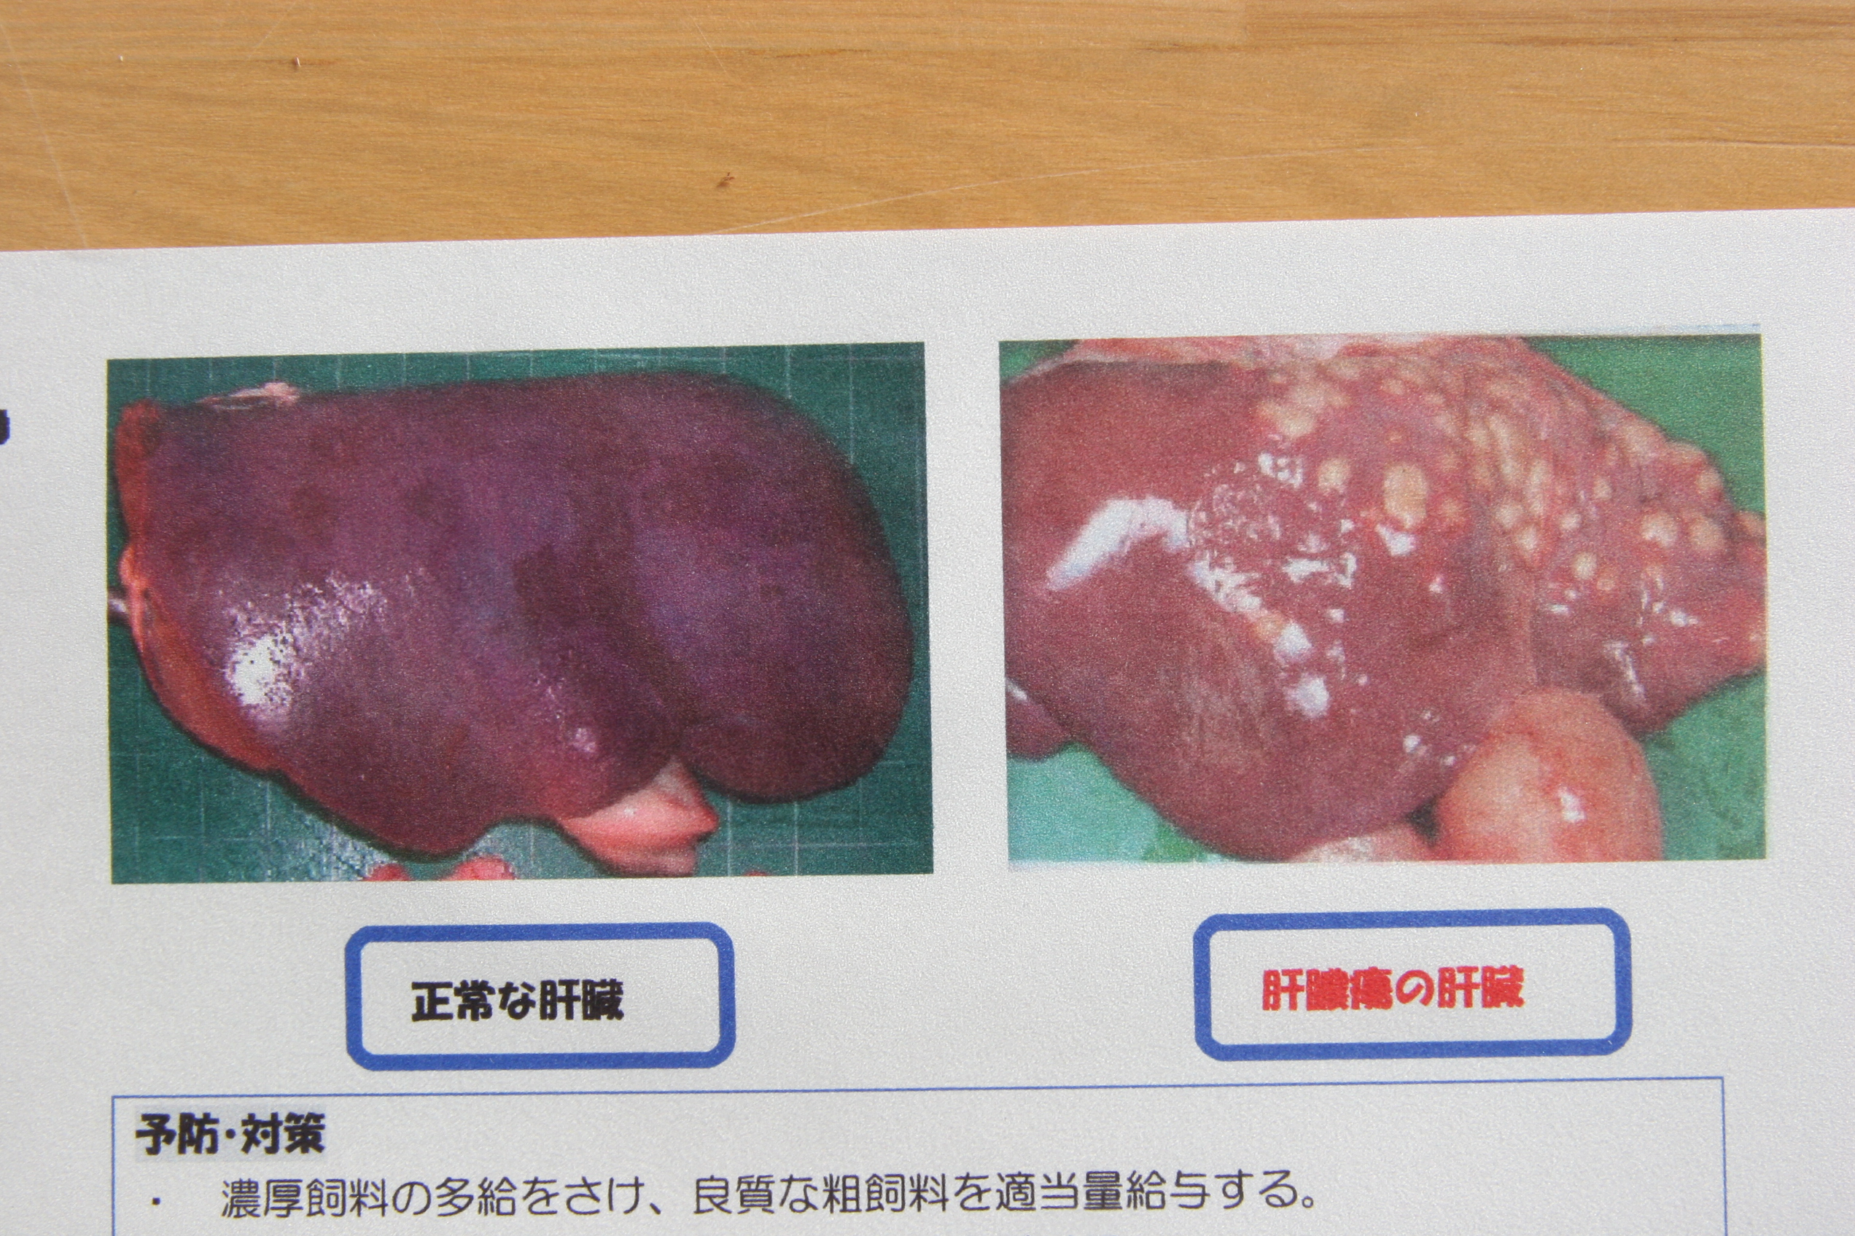
간농양 (Liver abscess)
정상인 간장
간농양 간장
umy

Slide 38
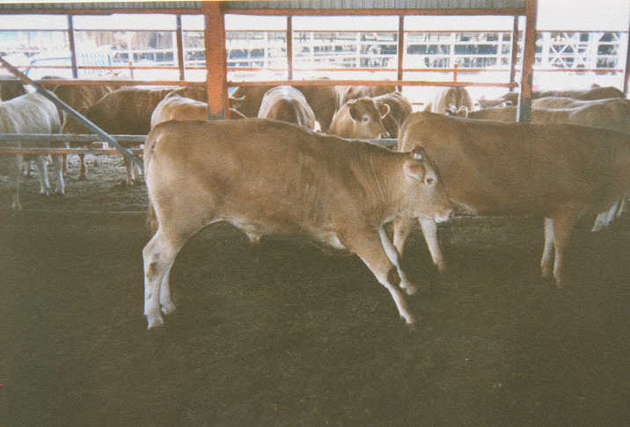
제엽염 (Laminitis)
농후사료 다급
전분 과잉섭취
젖산 과산증
히스타민 생성
발굽 진피층,
엽상층 자극
충혈/동통
발굽이상
로보트걸음

Slide 39
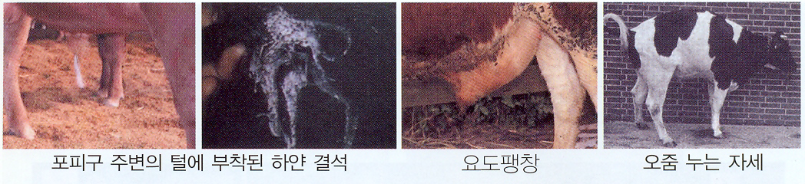
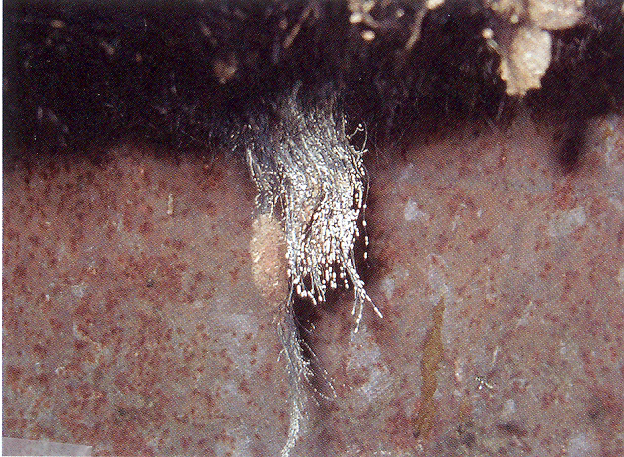
요석증 (Urolithiasis)
농후사료 다급
조사료 부족
수분섭취 부족
섭취 Ca/P 저하
Ca 흡수부족, P 과잉섭취
뇨중 미네랄 농도 상승
신・뇨관・방광에
염류결정화
umy

Slide 40
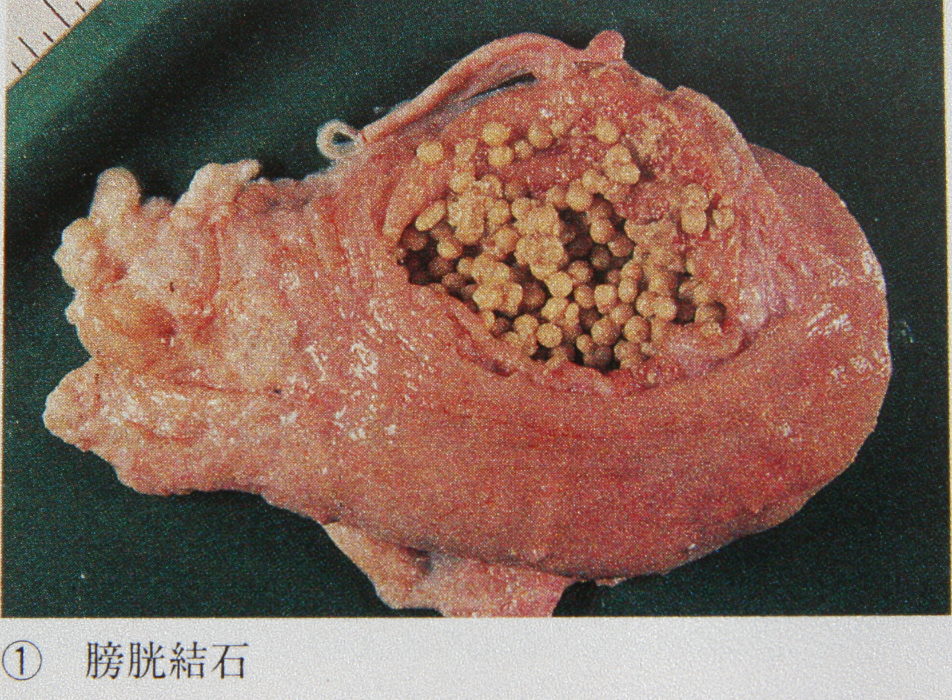
방광결석 (Bladder stone, B. calculus, Cystolith)
방광결석
umy

Slide 41
비타민 A의 기능
- 축우사료에 가장 중요한 비타민
- 정상적인 성장과 골격형성
- 정상적인 시력유지에 필수
- 번식, 상피세포 유지, 면역기구유지
- 식물체에는 β-carotene 형태로 존재
결핍증
사료섭취량 감소, 불량한 외모, 관절과 흉부 부종, 눈물, 안구건조증, 야맹증, 성장지연, 설사, 경련성 발작, 골격성장 이상, 시각 손상, 수태율 저하, 유산, 사산, 눈먼 송아지, 비정상 정액 및 감염증
umy

Slide 42
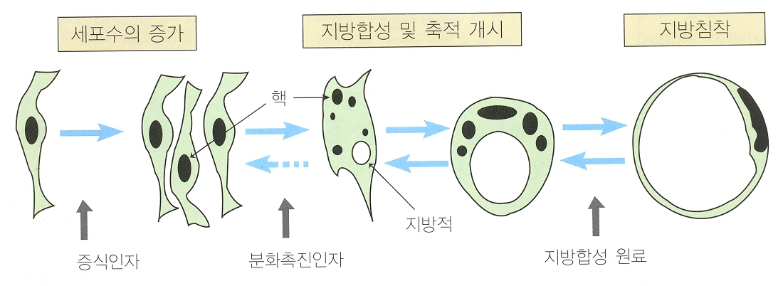
지방조직의 지방합성 과정
지방전구세포수 증가
지방합성 및 축적개시
지방세포 침착
핵
지방적
지방전구세포증식인자
분화촉진인자
지방합성원료
영양소 호르몬 국소인자
umy

Slide 43
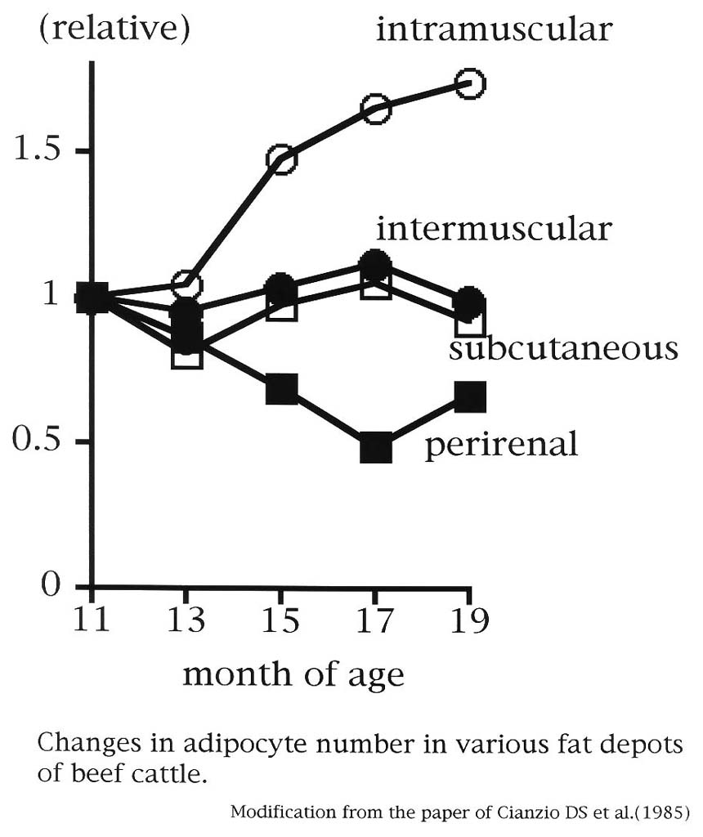
지방세포수 변화 (비육우)
근내지방
상대치
근간지방
피하지방
신장지방
월령
umy

Slide 44
비육중기 비타민 A 제어에 의한 지방교잡 개선
Vt A컨트롤에 의한 근육내 지방향상기술
지방교잡은 소 근육 내 지방세포의 증식, 비대
Vt A ＝ 지방전구세포 －×→ 지방세포
(지방세포로의 분화억제）
비육중기 16개월령부터 24개월령까지
Vt A 급여제한하면 근육내 지방함량의 증가효과
umy

Slide 45
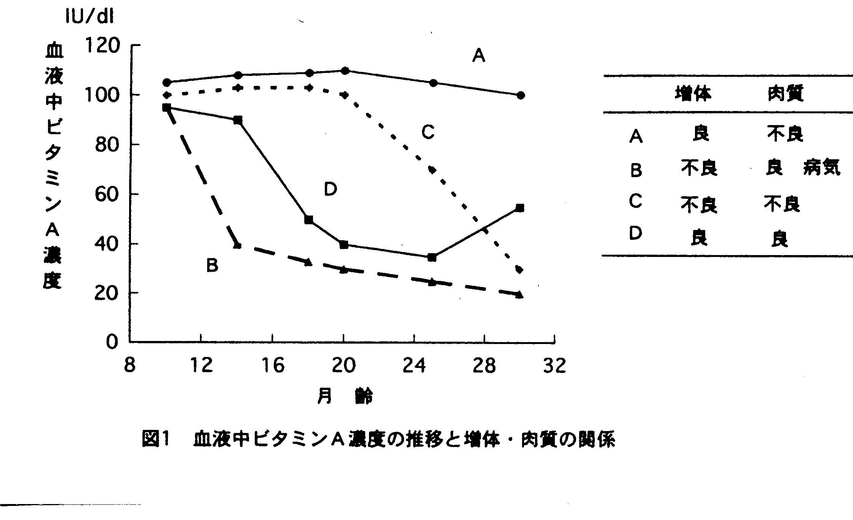
혈중 비타민A 농도에 따른 증체와 육질의 관계
혈
중
비
타
민
A
농
도
A
증체
육질
C
A
양호
불량
B
불량
양호(질병)
D
C
불량
불량
D
양호
양호
B
월 령
umy

Slide 46
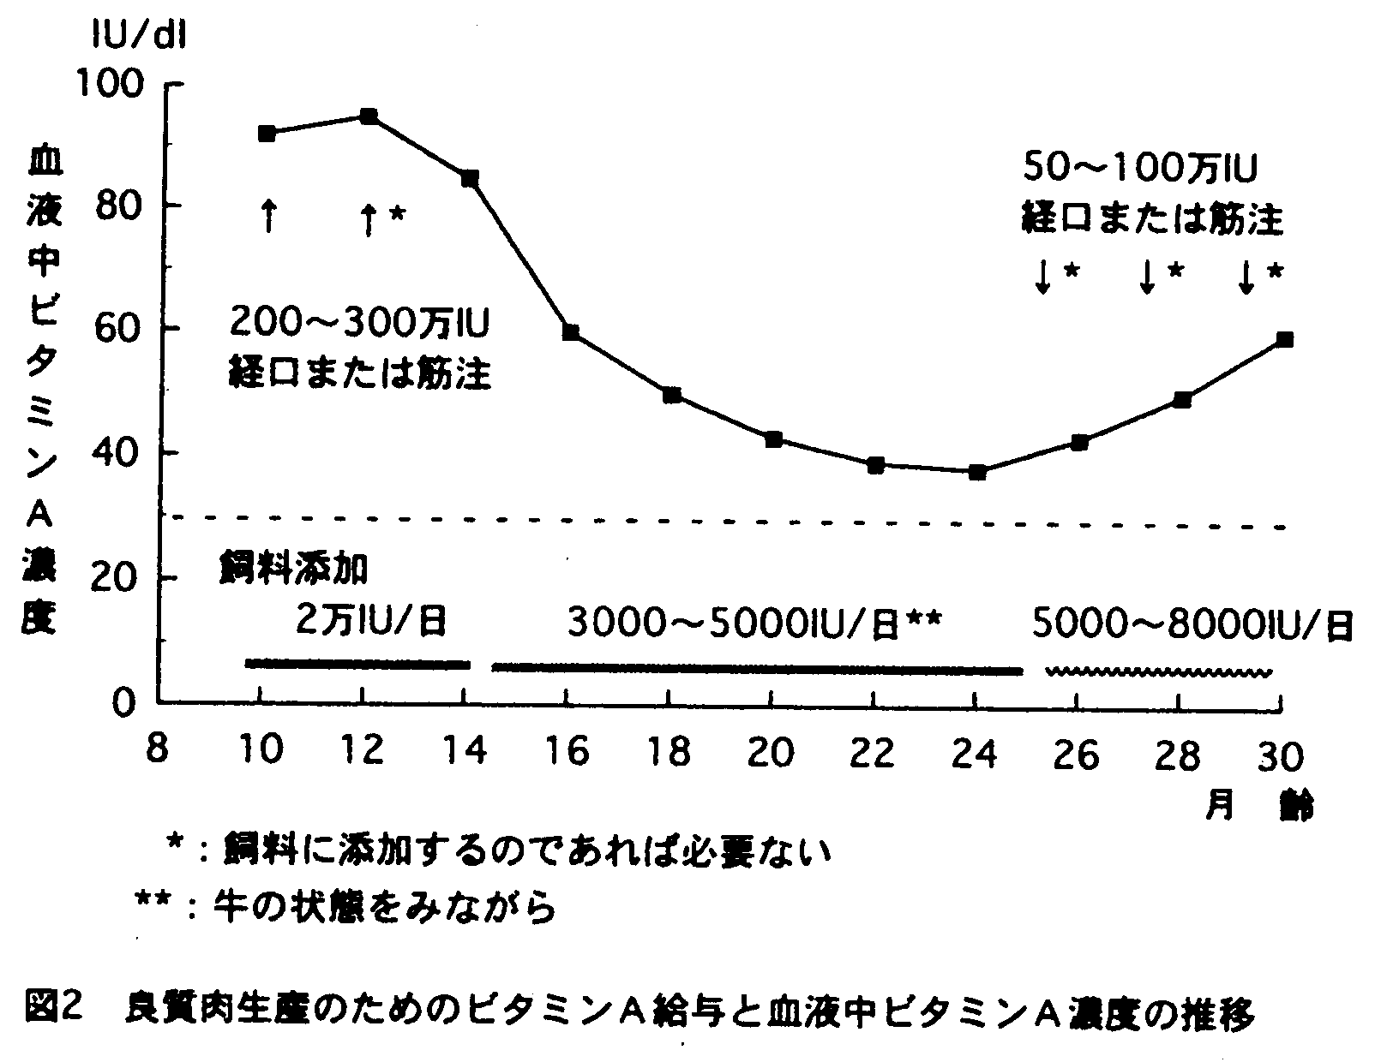
비타민A 급여와 혈중 비타민A 농도 추이
혈
액
중
비
타
민
A
농
도
만 IU
경구 or 근육주사
만 IU
경구 또는 근육주사
사료첨가
만 IU/일
일
일
월 령
* : 사료에 첨가하면 필요 없음
** : 소의 상태를 보면서
Oka et al., Proc. Jpn. Soci. Anim. Nutr. Metabol., 43, 137-144. 1999

Slide 47
조사료의 비타민 A 함량 [IU/kg]
볏짚 | 1470 ± 986
버뮤다그라스 짚 | 800
이탈리안그라스 짚 | 640 ± 396
사탕수수잎 | 18707 ± 15899
수단그라스 | 3304 ± 1924
연맥건초 | 720 ± 183
헤이큐브 | 7467 ± 2259
알팔파 | 6980 ± 4169
전농, 1995, 1996년 분석치
umy

Slide 48
건초 중 베타카로틴 함량
건초 종류 | mg/kg, DM | IU/kg, DM
오차드그라스 | 42 | 16,800
이탈리안라이그라스 | 31 | 12,400
티모시 | 10 | 4,000
톨페스큐 | 4 | 1,600
수단그라스 | 22 | 8,800
버뮤다그라스 | 15 | 6,000
알팔파 | 30 | 12,000
알팔파펠렛 | 85 | 34,000
연맥 | 13 | 5,200
볏짚 | 4 | 1,600
umy

Slide 49
비타민C 첨가에 의한 근육내 지방향상 기술
지방교잡은 소 근육내 지방세포의 증식, 비대
VtC＝지방전구세포 ➔ 지방세포
(지방세포로의 분화촉진; 시험관내 배양세포）
○ 흑모화종 거세우 비육중기 15개월 ~ 31개월령
VtC 60mg, 30mg, 0mg / kg BW 급여시험
（福井県축산시험장 2003 - ）
➔ 출하체중, 일당증체량 향상
BMS 60mg : 8.0 30mg : 8.0, 7.0 0mg : 6.5
umy

Slide 50
가축의 비타민 C 요구량
대부분의 가축은 간장에서 포도당으로부터
충분량의 비타민C를 합성하기 때문에 부족은 없다
비육우(거세) 혈중 비타민C 함량 (mg/L)
육성기
비육기 12~22
23~28개월령
28<
4.04
3.91
3.35
2.32
비육우에서는 대량의 사료섭취로
비타민과 미네랄의 요구량이 증가할 가능성이 있다.
umy

Slide 51
비타민 C 첨가가 지방세포 분화에 미치는 영향
Effect of Asc-P supplementation on adipocyte differentiation of bovine preadipocytes in primary culture.
in vitro trial
□ Adipocyte number
(cells per fields)
■ GPDH activity
(mU/mg protein)
30
30
20
20
10
10
0
0
0
5
50
500
Asc-P (μM)
GPDH activity (■) and the number of differentiated adipocytes (□) observable under phase-contrast microscope are indicated. The data were obtained at day 10 of the treatment with Asc-P.

Slide 52
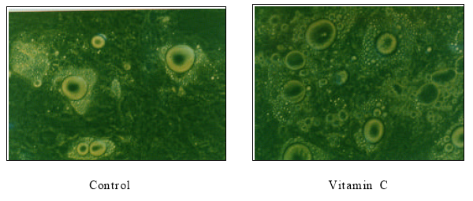
비타민 C 첨가에 의한 한우 지방전구세포의 분화
In vitro trial
(×200)
Control Vitamin C

Slide 53
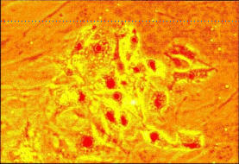
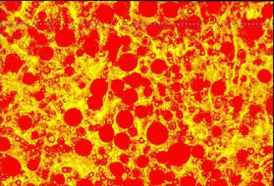
보호 비타민C와 지방세포분화
Before
After
umy

Slide 54


마블링 향상은 가능한가
마블링 = 근내지방조직
마블링을 증가시키기 위해서는 지방전구세포에서 지방세포로의 분화가 열쇠
영 양 소
지방세포 분화 조절을 통하여
마블링 스코어를 향상시킬 수 있다
umy

Slide 55

항산화 비타민 투여로 육색 개선
비타민Ｃ와 비타민 E 급여
→ 고기 색소단백 (미오글로빈) 산화를 억제
근육의 미오글로빈：
환원미오글로빈 옥시미오글로빈 메트미오글로빈
자주색 선홍색 차갈색
생체내 환원형
지육 환원형 ＋ 산소결합형
부분육 환원형 ＋ 산소결합형
소매육 산소결합형 ＋ 산화형
umy

Slide 56
비육우에게 미량원소의 의의
1) Zn : 케라틴- 피모/발굽/피부 상태, 면역 항체 생산,
유방염 예방, 항산화 효소 교호인자,
번식호르몬, 단백질합성, 골격형성 등
인슐린성 작용, 인슐린으로의 반응성 향상
Zn 결핍증 ➔ 사료섭취저하, 성장억제
소의 Zn 요구율 30mg/kg 사료
증체‧증가 효과를 보려면 NRC요구량의 2.5~3배
갈모화종 비육중기부터 유기태아연 400mg/일 급여
➔ 지육증량, 등심단면적 증대, 육질개선효과 없음
umy

Slide 57
비육우에게 미량원소의 의의
2) Mn : 골격 발달, 호르몬 합성, 번식 관여 등
3) Cr (CrⅢ) : 효모에서 추출한 내당인자의 성분
인슐린 작용을 증강
도입육성우에 투여 → 혈청 코티졸 저하
채식량・증체속도 증가
소의 Cr 요구량 0.1mg/kg 사료
4) Cu : 번식, 면역, 성장 및 대사, 철 대사와 관련,
항산화 효소 교호인자 등, 등지방감소효과
umy

Slide 58
비육우에게 미량원소의 의의
5) Se : 유방염/체세포, 면역, 번식, 송아지 건강
Glutathione peroxidase의 구성성분
항산화작용, 비타민E, 비타민C 와 협조
결핍량과 중독량 사이의 적량 범위가 좁다 (사람 권장량 25-30μg/일）
결핍증 : 근위축증
과잉증 : 탈모, 파행, 식욕감퇴
6) Co : 효소 체계에 관여, 비타민 B₁₂ 구성성분,
고온스트레스 예방, 반추위 단백질 대사 관련 등
결핍증＝ 비타민 B₁₂ 결핍증
식욕・체중감소, 성장저하
프로피온산 대사 이상
umy

Slide 59


육량/육질 향상 막연히 안 된다 ➔ 확률을 높여라 (궁리)
육량 A, B등급 ↑
육 질 등 급 ↑
비육기간 단축28750
보호비타민C, 구리
➔ 등지방두께 ↓
보호비타민C, 아연
➔ 등심단면적 ↑
➔ 도체중향상 ↑
비타민A 조절, 코발트
➔ 근내지방도 ↑
보호비타민C
➔ 근내지방도 ↑
➔ 항산화효과
➔ 선홍색고기(소비자)
➔ 근출혈감소
육성기 조사료 / 보호비타민 C 첨가
비타민 A 조절 / 유기태미네랄 첨가

Slide 60


지방색에 미치는 영향
지방색은 가축이 섭취하는 사료의 종류에 따라 변화
- 보리 : 백색화
- 사일리지 : 옥수수, 호맥, 이탈리안라이그라스 등은 탁색
가축의 체지방은 나이가 어릴 때는 흰색에 가까우나
나이가 많아질수록 탁해지거나 노랗게 되는 경향이 있음
육류의 유통기간이 길거나 보관상태가 양호하지 않을
경우 지방조직의 산패 등으로 인하여 지방이 변색
umy

Slide 61
거세한우의 비육후기 보리급여 효과
구분 | 대조구 (옥수수40%) | 분쇄보리구 (옥수수20+보리20) | 분쇄+압편보리구 (옥수수10+보리30)
개시체중, kg 종료체중, kg 사료섭취량, kg/일 등심단면적, cm² 등지방두께, cm 육량등급(A:B:C) 지방색 근내지방도 육질등급(1⁺:1:2) 가열감량, % 올레인산 함량, % | 489.2 664.9 9.77 84.6 10.5 3:4:3 3.0 5.0 4:4:2 25.5 50.0 | 496.1 674.6 10.02 92.5 10.5 3:5:2 3.0 5.5 6:3:1 22.2 50.9 | 503.1 653.3 9.90 85.0 9.3 5:3:2 2.6 5.3 5:3:2 21.7 51.5
<축산기술연구소>

Slide 62
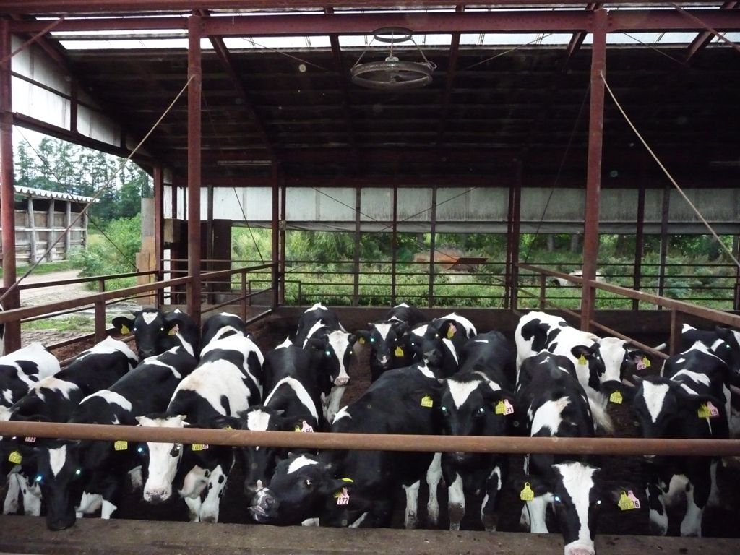
이와 같은 사육방법의 문제점은 무엇이겠습니까?
（木村 信熙2011）
KAPEO

Slide 63

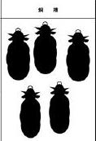
발육과 육질은 어느 쪽이 좋을까?
５두 1군 사육
두당 면적 동일
（木村 信熙2013）
KAPEO

Slide 64
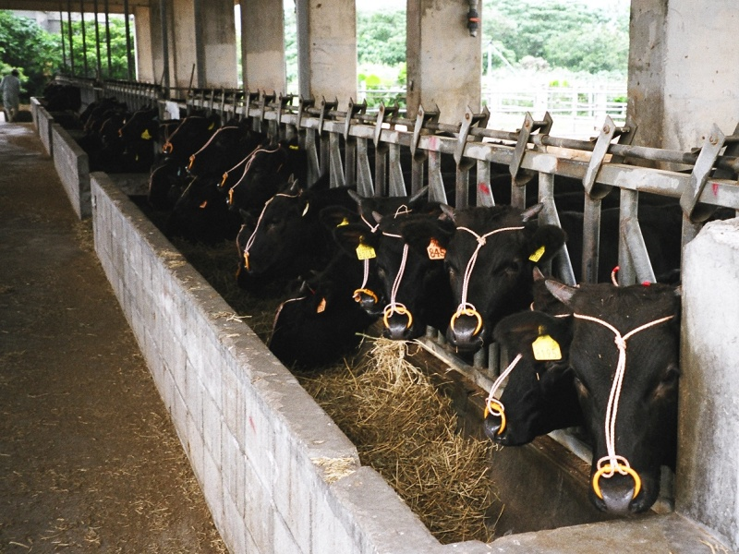
화우 번식우의 사료급여. 왜 연동 스탄쳔을 사용하는 것일까요?
（木村 信熙2005）
KAPEO

Slide 65
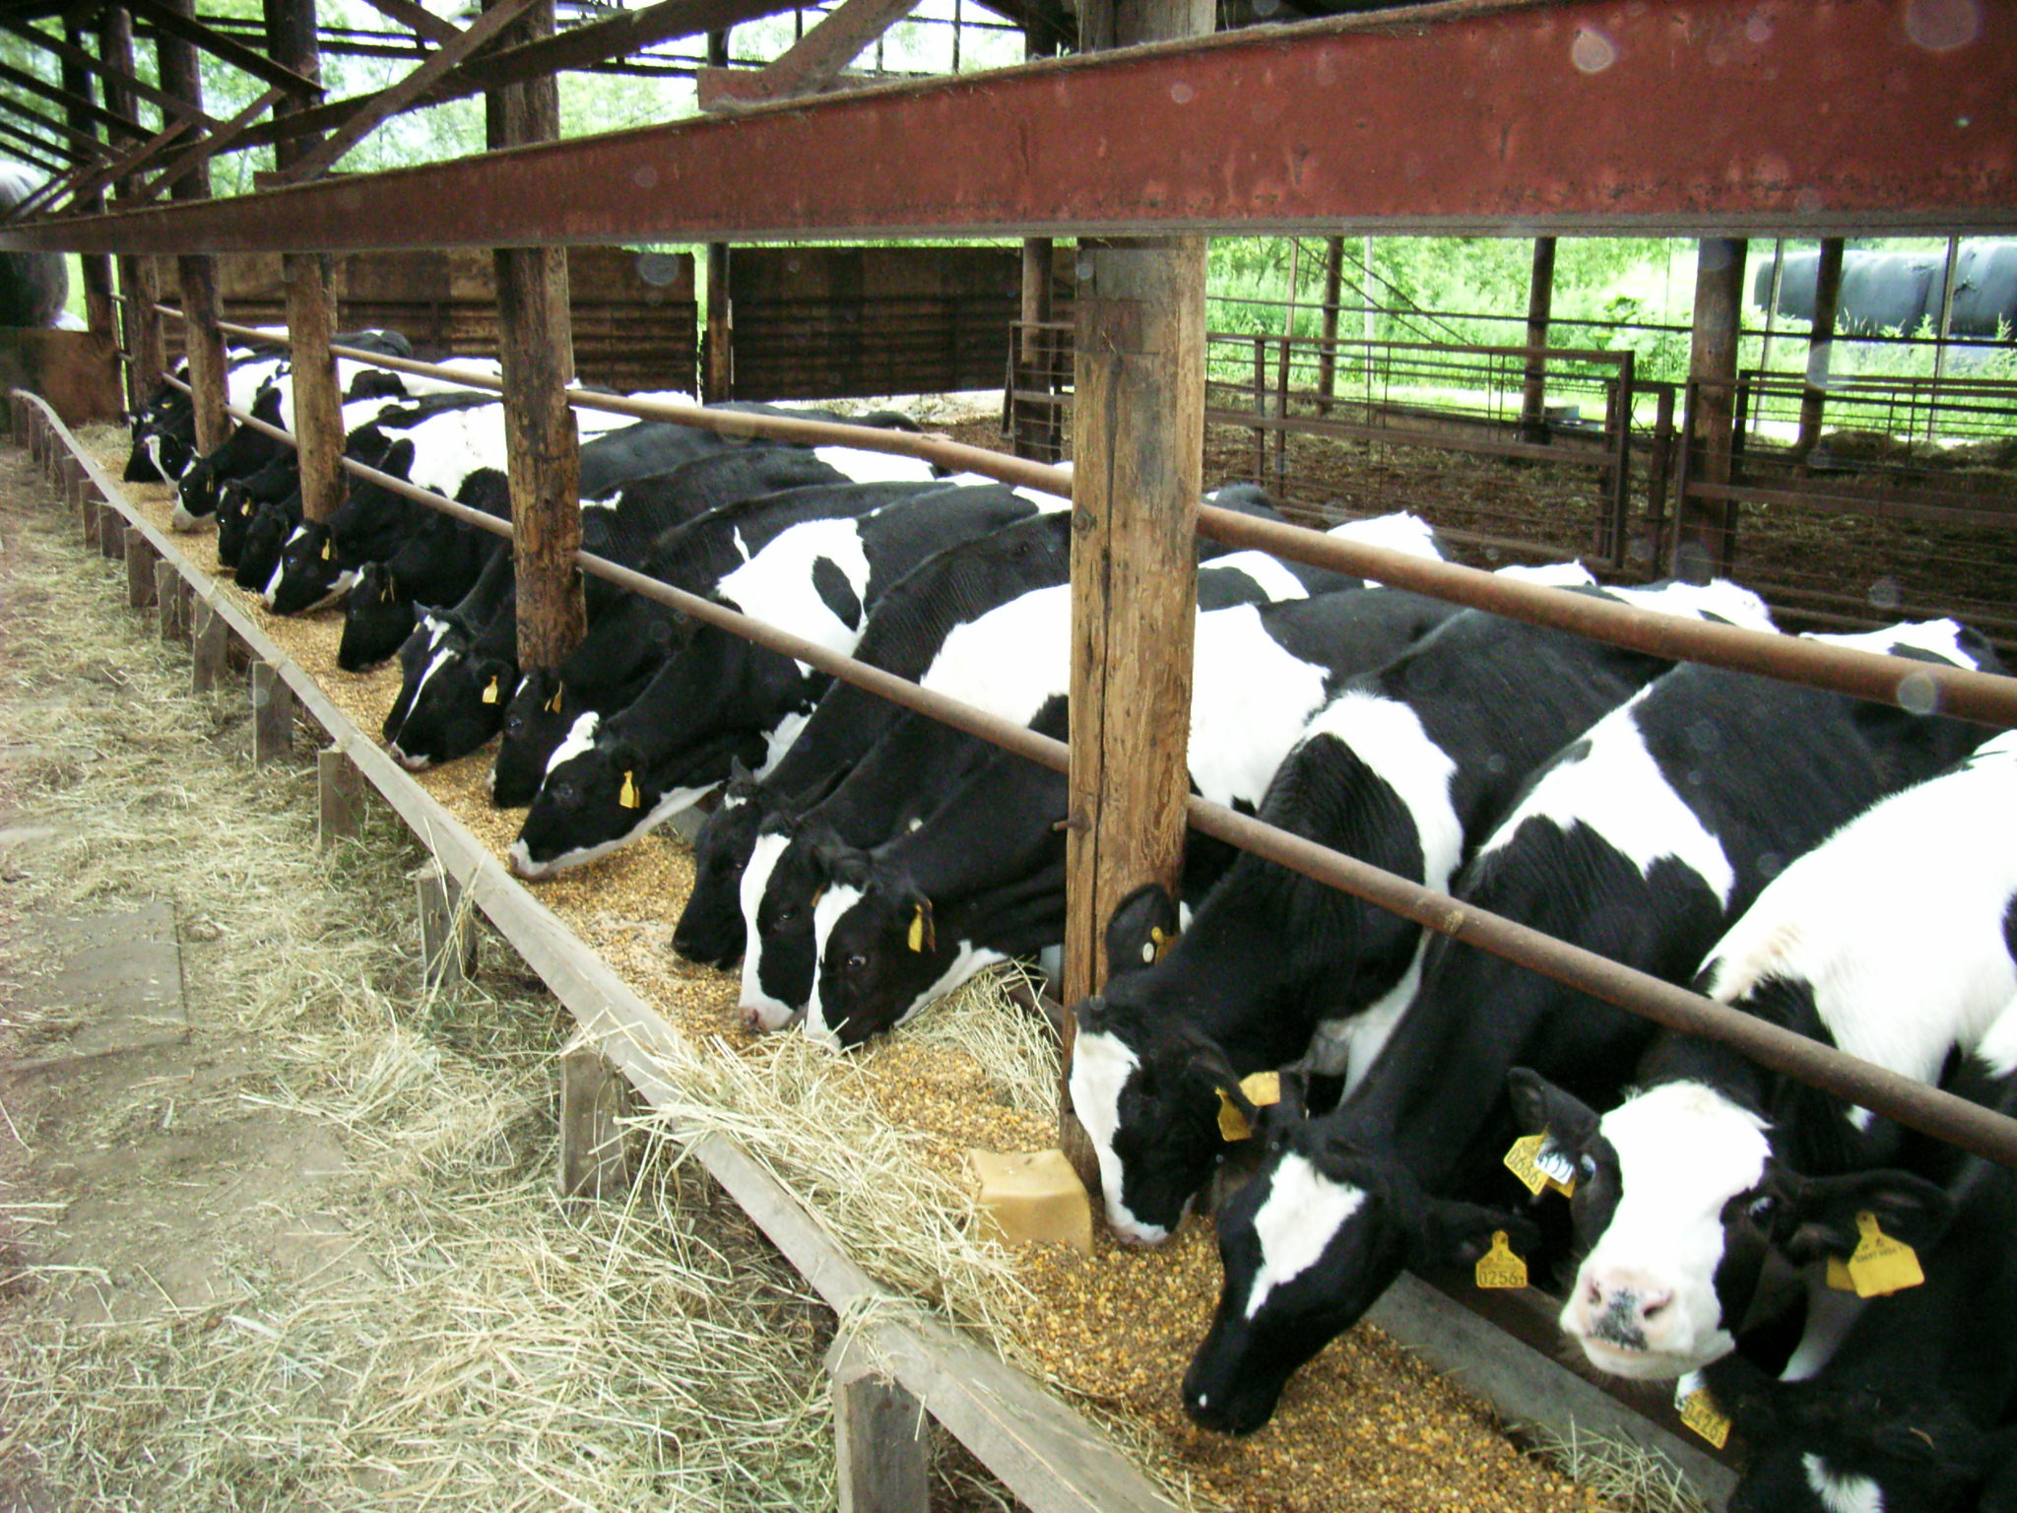
전 두수가 나란히 서서 채식이 가능한 사육방법
（木村 信熙2011）
KAPEO

Slide 66
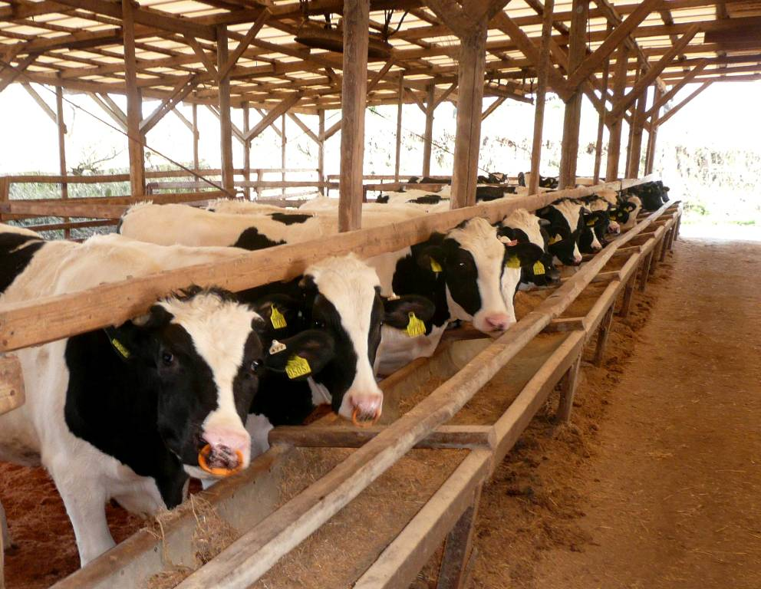
전 두수가 나란히 서서 채식이 가능한 사육방법
（木村 信熙2007）
KAPEO

Slide 67
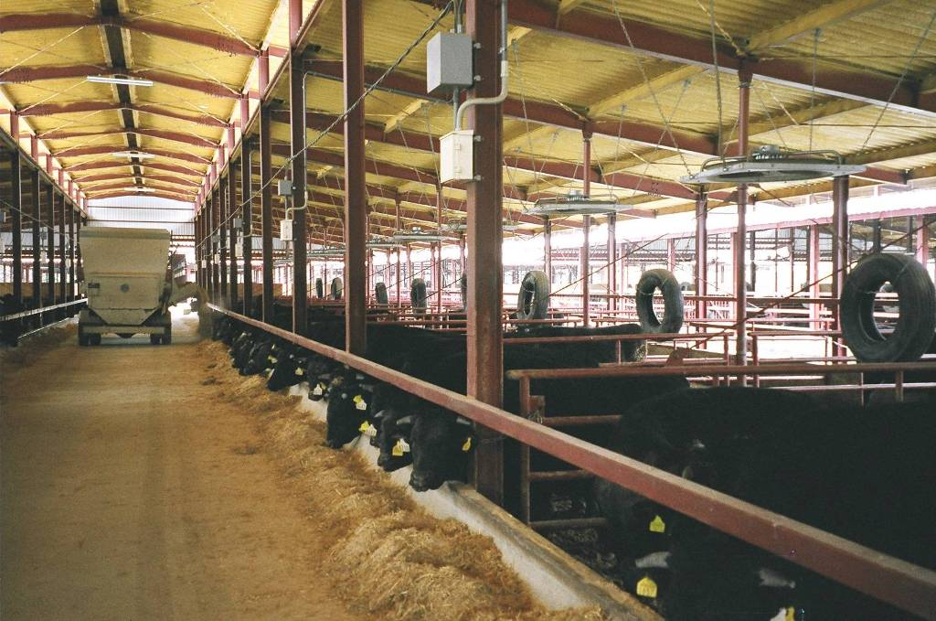
사료급여 직후에 모여 일제히 먹을 수 있음
그 밖에, 이 우사에 좋은 점은?
（木村 信熙2005）
KAPEO

Slide 68
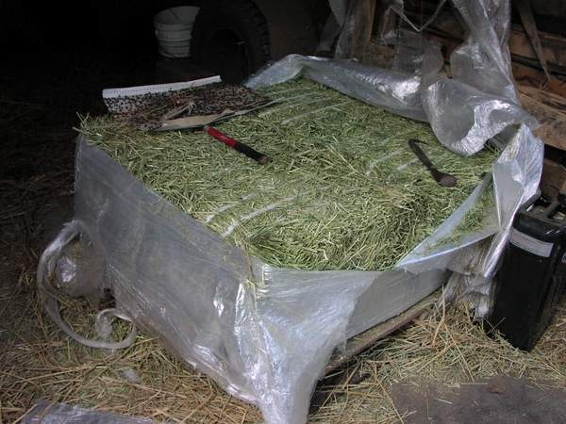
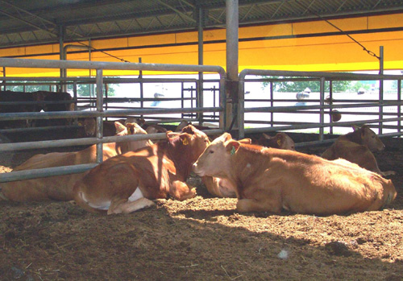
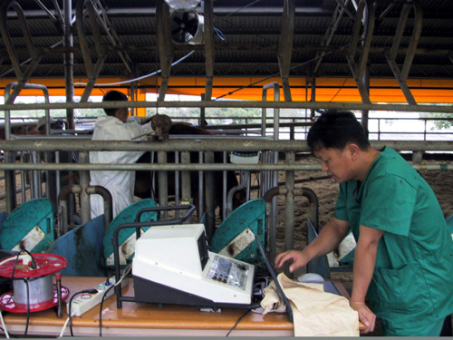
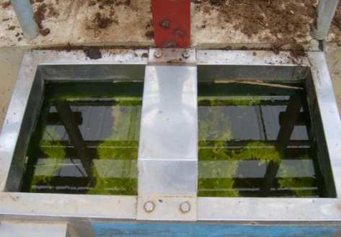
고급육 사양의 기본
양질의 조사료
깨끗한 바닥관리
정확한 사료급여
철저한 개체관리

Slide 69
합리적 번식우 사업을 위한
한우 번식우 사양관리
농학박사 양 운 목
010-4894-6678
yangunmok@hanmail.net
umy

Slide 70
번식용 암소의 기본관리
사양관리목표
초종부 : 생후 13~15개월, 260~300kg,
체장 120~125cm (성축의 80-90%),
체고 110~115cm
초 산 : 23~26개월령
발정재귀 : 분만후 80일 이내

Slide 71
육성우 사양관리
육성우의 성장 특성
- 골격과 근육이 왕성하게 발달
- 반추위 크기가 정상으로 발달
- 생식기 발달, 성성숙 완성
- 성장이 왕성한 시기

Slide 72
육성우 사양관리
사양관리 요령
- 반추위 기능 발달 : 조사료 위주 사양
- 골격, 근육 발달 : 단백질, 칼슘, 인 및
비타민 A, D₃, E 충분한 급여
- 체성장, 생식기관 발달 : 적절한 영양공급
- BCS 유지
몸 짱

Slide 73
육성우 사양관리
선발과 입식
- 월령에 적합한 체중
- 동일 월령에 체형이 큰 소 선발
- 정상적으로 발육한 소

Slide 74
육성우 사양관리
한우의 반추위 발달과정
- 출 생 시 : 1.2 L (전체 위의 23.8%)
- 3 주 령 : 3.0 L (전체 위의 37.5%)
- 3 개월령 : 10~15 L (전체 위의 58.5%)
- 12 개월령 : 68 L (전체 위의 75.0%)
- 성 우 : 150~200 L (전체 위의 80.6%)

Slide 75
육성우 사양관리
일당 증체 목표
- 성성숙 전 : 0.6 kg ± 0.1
- 성성숙 후 : 0.4 kg

Slide 76
육성우 사양관리
조사료 급여
- 3 개월령 : 반추위가 정상 규모의
60% 수준으로 발달
- 10개월령 : 정상기능
- 조 사 료 : 무제한 급여

Slide 77
육성우 사양관리
영양수준과 번식관계
- 영양수준 : 체성장과 성성숙에 밀접한 관계
- 적절한 영양관리 : 성장⋅발육 촉진, 수태율 향상
- 부적절한 영양관리 : 성성숙 지연
표준보다 20% 낮은 영양수준으로 사육하면
2개월 성성숙 지연 !!

Slide 78
육성우 사양관리
초임우의 조기번식 피해
- 어미체구 왜소 : 유산, 난산
- 태아발육 부진 : 생시체중 작고, 허약
- 산후회복 지연 : 발정재귀지연, 분만간격 길어짐,
번식장애, 경제수명단축

Slide 79
임신우 사양관리
임신우 영양소 요구량
- 임신초기 6 개월 : 추가 공급 불필요
- 분만 2~3개월전 : 태아발육과 성장에 필요한 영양소 추가 공급
(태아의 증체가 1일 0.4kg이므로 평소보다 10~20% 증급)
태아 발육곡선
20%

Slide 80
임신우 영양소 요구량
[임신말기 2개월간 추가로 공급해야 될 영양소 요구량]
건물 1.5 kg 증급
주) 분만전 2개월간 유지에 추가로 급여하는 1일당 건물량은 1.5kg을 목표.
비타민A : 유지요구량에 체중 1kg당 330 IU

Slide 81
임신우 사양관리
주요 관리 사항
- 과격한 충격 방지 : 임신초기 3~4 개월 특히 주의
- 과도한 운동 피함 : 1일 최소 3~4시간 운동
- 분만 1주일 전부터 사료급여량 점감 :
태아 과대성장, 어미소 소화장애, 난산,
후산정체 예방 (분만 당일에는 기준량의 1/2~1/3)
- 임신말기 2개월 동안 : 평소보다 건물 섭취량을 20~30% 증량 급여
- 분만 7 일전 : 분만실로 이동 (안정 취함, 청결 유지)

Slide 82
포유모우 사양관리
영양관리
- 산후어미소의 기능회복과 유지
- 임신말기에 태아에 빼앗긴 영양분 보충
- 포유를 위한 유생산 (유생산 분만후 3 개월 : 3~5kg/일)
- 자궁회복과 발정재귀
- 분만후 1주일부터 서서히 임신우 대비 10~15% (건물기준) 증급
(임신우와는 달리 증체보다는 산후회복에 주력)
- 양질의 조사료 충분히 공급

Slide 83
번식우 일반 사양관리
비타민 A 기능
- 축우사료에 가장 중요한 비타민
- 정상적인 시력유지에 필수
- 성장, 번식, 상피세포 유지, 골격성장, 면역기구유지
결핍증
사료섭취량 감소, 불량한 외모, 관절과 흉부 부종, 눈물, 안구건조증, 야맹증, 성장지연, 설사, 경련성 발작, 골격성장 이상, 시각 손상, 수태율 저하, 유산, 사산, 눈먼 송아지, 비정상 정액 및 감염증

Slide 84
번식우 일반 사양관리
비타민 D 기능
- 구루병 예방 및 치료
- 칼슘과 인의 흡수, 정상적인 골격형성, 골격에서 칼슘동원
- 면역세포 기능의 조절 역할 보고
결핍증
구루병, 혈액내 칼슘과 인 감소, 부종과 굳은 관절, 식욕부진,
신경과민, 경련, 골연화증, 골절 및 후구마비로 인한 척추골절
갓난 송아지에서 허약하거나 기형 또는 아예 사산하기도
일반증상 : 식욕감퇴, 성장부진, 소화기능 이상, 호흡이상 및 무력증

Slide 85
포유모우 사양관리
[포유중 유지에 추가로 필요한 영양소 요구량]
(비유량 1kg당 요구량)
건물 2.8 kg 증급 ← 4kg 수유시
주) 유생산 1kg당 유지에 추가되는 건물량은 0.7kg을 목표.
비타민 A : 유지요구량에 체중 1kg당 149 IU

Slide 86
포유모우 사양관리
주요 관리 사항
- 분만시 송아지의 초유 섭취여부 관찰
- 후산여부 관찰
- BCS가 극히 불량시 농후사료 증급
(송아지 조기 이유)
- 주변 청결 유지

Slide 87
번식한우 경영목표
첫 수정은 14개월령, 체중 280kg
첫 분만은 24개월령, 체중 400kg

Slide 88
번식한우 경영목표
일년에 한마리씩 번식간격 12개월
오래오래 살며 공용연수 6산차
건강한 새끼 낳아 생시체중 30kg이상
잘 크는 송아지 폐사율 5%미만

Slide 89
번식한우 사료 급여 프로그램
산차구분 | 초임우 |  |  | 1산차(초산)
단계구분 | 초종부 | 3개월전 | 첫분만 | 이유 | 2개월전 | 분만
월령(개월) | 14 | 21 | 24 | 27 | 34 | 36
표준체중(kg) | 280 | 360 | 400 | 380 | 420 | 450
권장급여량 (kg/일/두)
임신우
2.5-3.0
3.0
포유암소
3.5
4.0-4.5
3.5
4.0-
볏짚
자유급여
양질건초
1.0
1.5
2.0
1.0
1.5
2.0

Slide 90
번식한우 사료 급여 프로그램
2산차 |  |  | 3산차 이상 |  |  | 산차구분
이유 | 2개월전 | 분만 | 이유 | 2개월전 | 분만 | 단계구분
40 | 46 | 48 | 51 | 58 | 60 | 월령(개월)
430 | 450 | 480 | 460 | 470 | 500 | 표준체중(kg)
권장급여량 (kg/일/두)
3.0
3.0-3.5
임신우
-4.5
3.5
4.5-5.0
3.5-4.0
포유암소
자유급여
볏짚
1.0
1.5
2.0
1.0
1.5
양질건초

Slide 91
초종부-초산시 사양관리 포인트
14개월령, 280kg에 초종부 한다
양질의 건초를 1-1.5kg 급여한다
소금, 미네랄 불록을 별도 급여한다
운동 및 일광욕을 충분히 시킨다
분만3개월 전부터 포유암소사료로 교체 급여
농후사료 과다급여로 인한 과비에 주의한다
(분만전 3개월까지 BCS 3.0, 분만직전 BCS 3.5)

Slide 92
분만전후 어미소 사양관리 포인트
분만2개월 전부터 포유암소사료로 교체급여한다
최소 1주일전에 안락한 분만우사로 이동한다
분만전/후 15일 및 분만당일에 비타민제(AD3E) 주사
분만당일 포유암소사료는 1.0kg 제한, 익일부터 증량
분만후 21일에 자궁세척을 한다
운동 및 일광욕을 충분히 시킨다
매일 정해진 시간에 2회 이상 발정증세를 관찰한다

Slide 93
갓난송아지 사양관리 포인트
분만후 30분 이내에 충분한 생명물질(초유) 급여
마른 깔짚을 매일 깔아준다
분변상태, 건강상태를 매일 관찰한다
생후 3주일부터 갓난송아지 사료를 급여한다
어미소의 사료를 섭취하지 않도록 한다
백신접종 프로그램을 준수한다
생후 90일령에 이유한다 (가급적 60일 이내 권장)

Slide 94
백신접종 프로그램
백신명 | 방법 | 일반사항 | 접종횟수 | 접종대상
소 유행열 아까바네 병 | 피하 | 매년 4,5월 접종 | 4주간격 두번 | 생후 3개월령 이후
 |  |  | 1회 접종
IBR (전염성 기관지염) BVD (소바이러스성설사) P13 (파라인플루엔자) | 근육 피하 | 3종 혼합백신 | 4주간격 두번 6개월 간격 보강 | 생후 3개월령 이후
로타 바이러스 코로나 바이러스 | 근육 | 어미는 필수 | 분만 6,4 주전 | 임신우
 |  | 갓난송아지는 선택 | 초유전 접종 | 갓난송아지

Slide 95
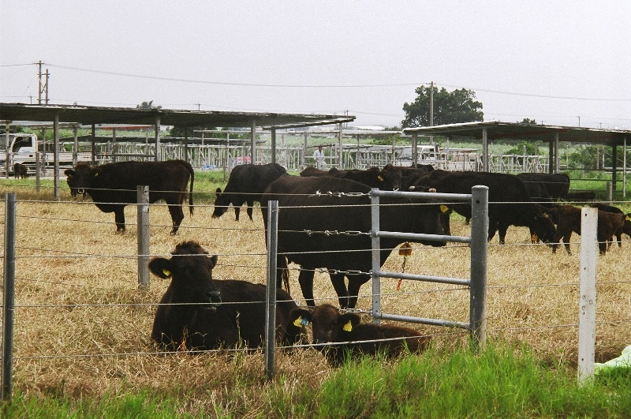
번식우 방목장 (오키나와현)
（木村 信熙撮影）

Slide 96
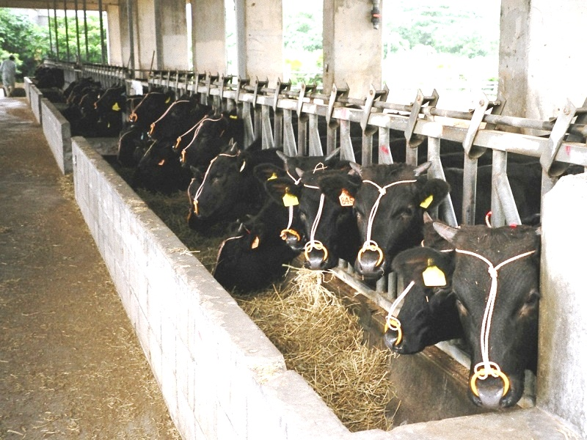
방목장에 설치된 번식우 사료 급여장 : 연동 스탄치온 (오키나와현)
（木村 信熙撮影）

Slide 97
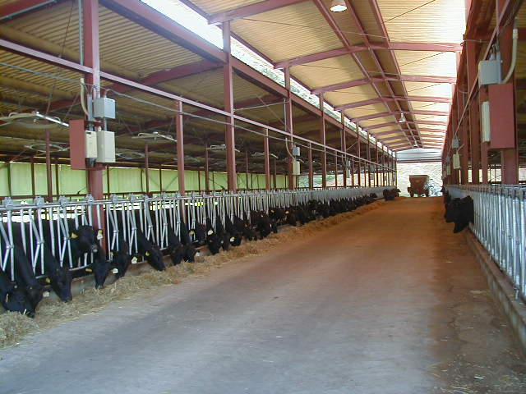
대형 우사내 번식장 (시마네현)
（木村 信熙撮影）

Slide 98
일본 흑모화종 번식우 개요
사육규모 : 618,400두, 53,000호, 11.7두/호
(번식전문 : 1,000호, 번식+비육 : 52,000호)
(육용우 : 264만두, 그 중 흑모화종 171만, 홀스타인 38만 , 교잡종 50만)
초회발정 : 10개월령, 체중 230kg
* 생애분만 : 6산
* 도태연령 : 8세
발정주기 : 17~26일 (평균 21일)
초회종부 : 14~15개월령, 체고 116~118cm, 체중 300~330kg
초회수정 : 수태율 55~65%
임신기간 : 수 289일간, 암 286일간 (산차 높을수록↑)
초산분만 : 25개월령
재귀발정 : 분만후 24~70일 (평균48일)
사육형태 : 1호 11.7두, 군사육, 주간방목・야간 사사 사육
(1,000두 번식농가도 출현 : 수정란 이식과의 조합)

Slide 99
번식경영의 기술요인
번식우 사육두수（경영규모）
송아지 생산두수 (어미소 두수×송아지 생산율)
송아지 생산율＝초산우 비율（갱신율）＋
경산우 비율 × 12개월 ÷ 분만간격(월)
일본 송아지 갱신율은 평균 16.4% : 6산 8세
일본 송아지 생산율＝16.4+83.6×12/13＝93.6%
송아지 판매수＝송아지생산두수－갱신용송아지두수－폐사두수
번식우 100두인 경우의 일본 표준 :
100×0.936-16.4-100×0.936×0.05＝93.6-16.4-4.7＝72.5두
[요인] 암소두수, 분만간격(수태율, 발정발견, 사양관리),
공용년수, 위생관리
송아지 판매액＝판매가격×판매두수
[요인] 송아지 발육, 외관, 혈통, 판매두수

Slide 100
갱신용 암소의 영양과 번식성적
・번식 암소 송아지 단계의 영양 ➔ 번식우 성적 영향을 미침
・영양이 나쁘면 ➔ 초산 월령 늦어짐
・특히 송아지 단계 ➔ 우유 섭취량의 영향이 큼
・육성단계 사료 중 에너지와 단백질의 적절한 균형
➔ 2산차까지 분만간격에 영향을 미침
・송아지 단계에 영양이 좋지 않은 암소 초산분만이
➔ 27개월령에서 28개월령으로 늘어나고
➔ 체중이 작으며 체고가 낮음
➔ 또한, 2산차까지의 분만간격이 16개월령 정도가 됨
➔ 대부분 2산차 송아지의 체고가 낮은 것이 많음

Slide 101
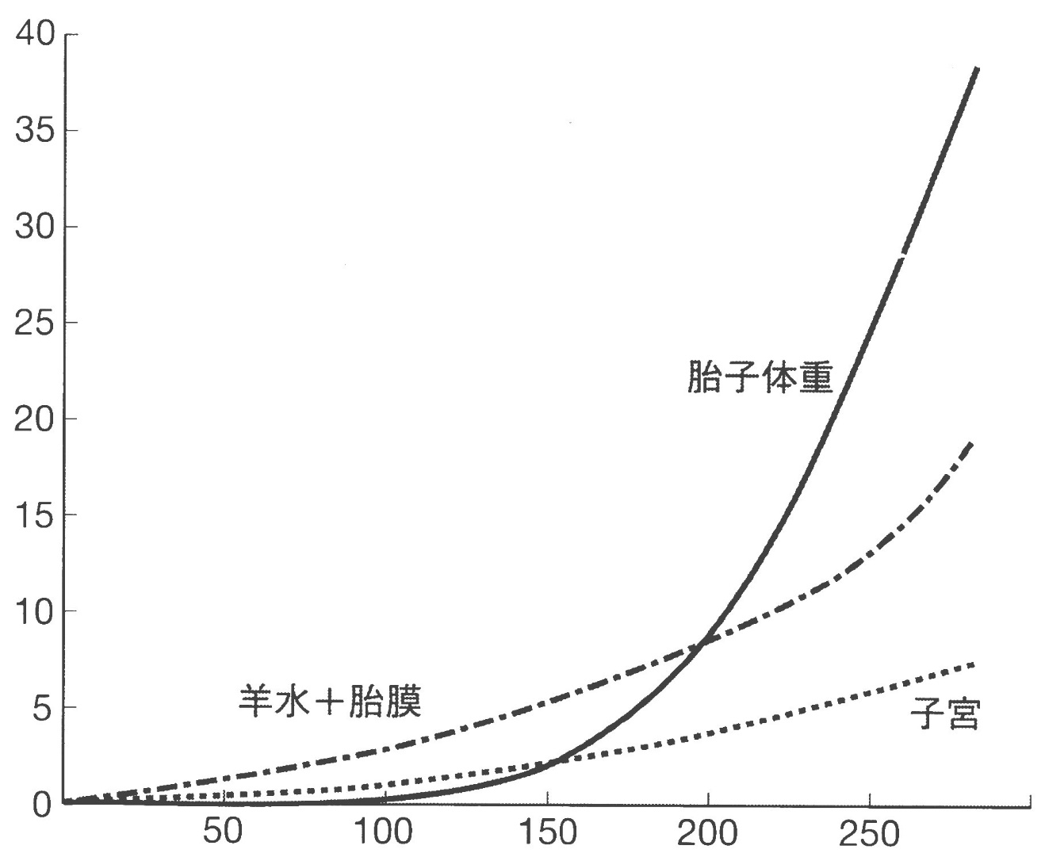
체중(㎏)
태아체중
양수+태막
자궁
임신일령（일）
임신일수와 소의 태아, 양수, 태반의 무게

Slide 102
분만전후의 어미소 영양관리
태아의 증가분
섭취에너지가 부족하거나 과잉이 되면 각기 다른 여러가지 장애가 생김
태아의
급격한 발육
표준
체중
골형성기
표준
체중
분만
분만후 사료의 점증급여
분만전 2개월간 사료 점증급여
단백질,에너지, 미네랄,비타민의 보급
단백질,에너지, 미네랄,비타민의 보급
성축 암소의 유지에 필요한 영양분（보통은 조사료가 주체）

Slide 103
번식우의 영양상태와 번식성적
―영양도（Body Condition Score・BCS ）의 활용―
（１）영양부족（영양도１,２：너무 야윔）일때
체지방 우유로 빠져 나옴
유량감소, 유질저하, 송아지 발육불량・설사
분만 후 초회 발정이 늦어짐, 발정이 약함, 개체의 따른 편차가 큼, 어린 소에서 장애가 큼
（２）영양과잉（영양도６,７：과비 경향）일때
체지방이 축적됨
난산, 산후불량이 생기기 쉬움
분만 후 초회 발정이 늦어짐

Slide 104
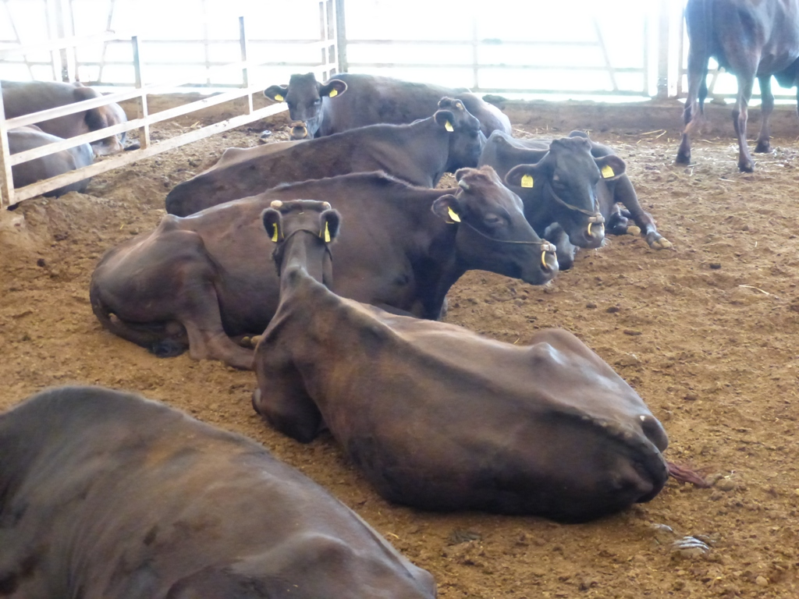
번식우의 적당한 영양 상태(미야자키현)
（木村 信熙撮影）

Slide 105
너무 살찐 비육 밑소(야마가타현)
（체중이 크고, 건강하게 보여 높은 가격에 판매되기는 하지만, 내장의 발달이 나쁘기 때문에 비육장에서는
1개월간 이상 조사료만으로 내장 만들기(고쳐 키우기)을 하지 않으면 발육과 육질이 나쁘게 됨)
（木村 信熙撮影）

Slide 106
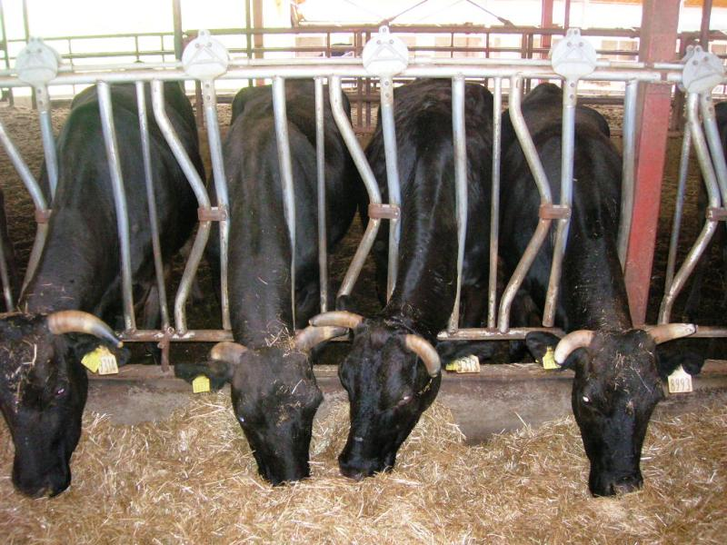
조사료 중심의 사료 급여. 개체 차이를 보면서 군으로 개체의 영양도를 관리함
（木村 信熙撮影）

Slide 107
1년 1산 달성을 위한 노력
1）발정을 놓치지 않음
・관찰횟수, 특히 분만 후 35~45일간, 기록, 우사를 약간 밝게 함
2）적기 수정에 노력
・1두 마다 특징 파악, 메모, 기록, 초회발정에서 수정, 수정사와의 제휴
3）적정한 사육 관리하기
・어미소의 건강관리, 단계별 급여, 운동과 일광욕, 양질 조사료
4）질병의 조기발견과 치료에 노력
・집단 검진, 임신 감정
5）사고발생의 예방에 노력
・임신말기는 단방에서, 분만 예정일 전부터 관찰 증가
6）기타
・소사육에 대한 열의, 경영의식, 애정을 가지고 사육

Slide 108
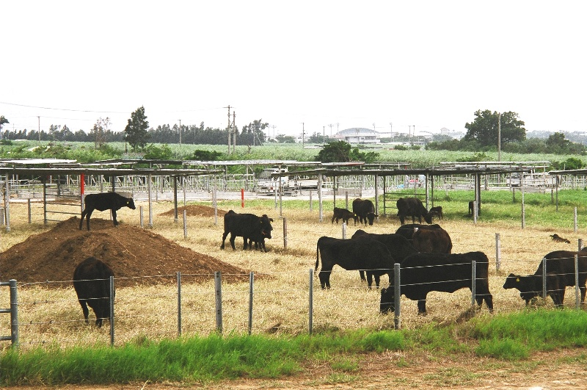
스트레스 예방 사육이 번식성적을 높임
（木村 信熙撮影）

Slide 109
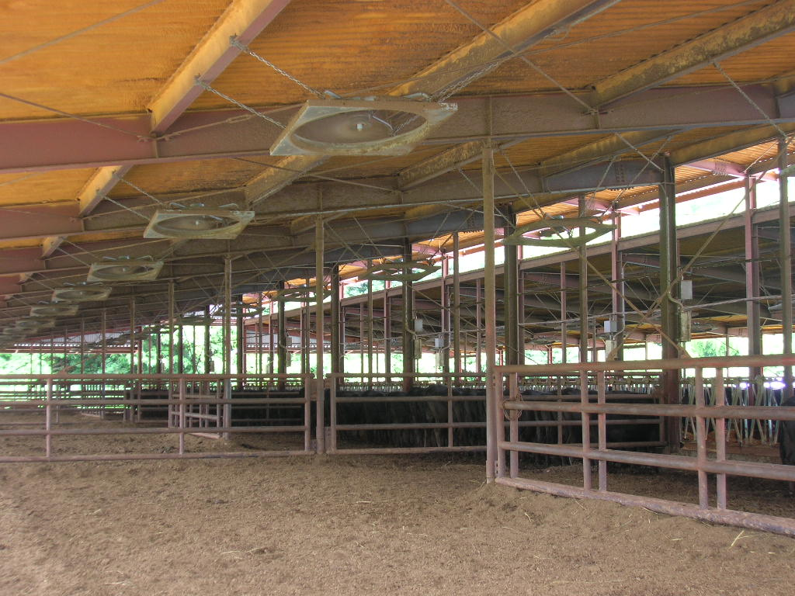
스트레스 예방 사육이 번식성적을 높임
（木村 信熙撮影）

Slide 110
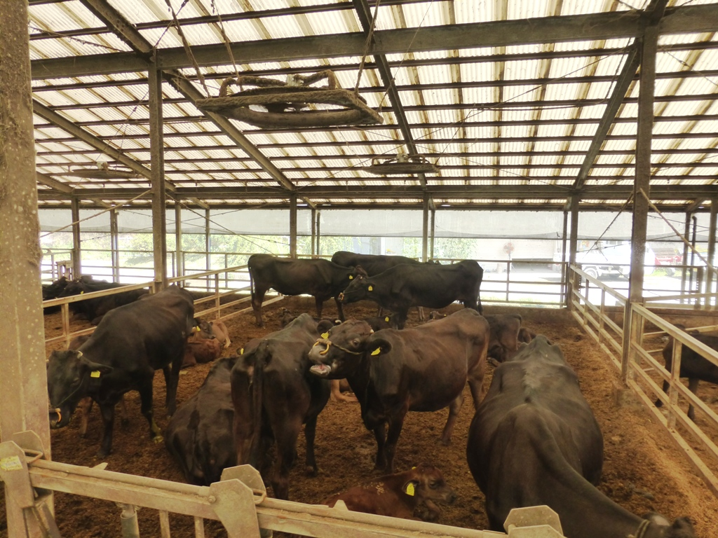
스트레스 예방 사육이 번식성적을 높임
（木村 信熙撮影）

Slide 111
육용종 번식우에 희망사항
１．연산성 １년１산
짧은 분만간격 / 높은 분만율 / 정확한 발정재귀
➔ 12~13개월 90% 이상 ➔ 분만후 40~60일
２．포육능력 고비유량 높은 송아지 출하율
최고일유량 7~10kg 78％ 이상
180일 유량 800~1300kg (흑모화종)
3．사료이용성 저렴한 조사료 및 부산물 이용성이 높다
4．장수성 8~10산
평균 번식공용연한은 7~8세에 5~6산
번식성이 저하하지 않는 개체는 9~10세에 7~8산

Slide 112
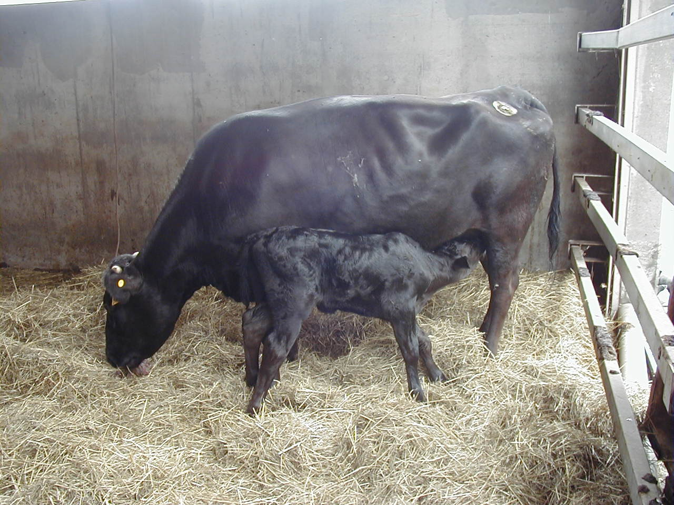

Slide 113
번식우의 적정 영양관리
적정영양에 의한 정상발정의 발현
포유에 의한 영양손실의 회복
과도 수척 억제와 과비 억제
분만전후 2개월의 사료급여 증가

Slide 114
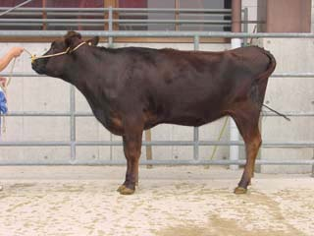
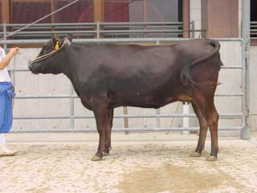
번식우의 BCS
ＢＣＳ ４
ＢＣＳ ７

Slide 115
번식장애 예방 사료 급여법
① 발정이 안온다
・과도수척, 에너지부족 : 난소정지
➔ 농후사료와 비타민제 보충급여
・간기능저하 ➔ 호르몬저하 ➔ 번식장애
사료의 급변 X, 오염사료 급여 X
・분만후 급이부족 갑자기 야윔 ➔ 지방간
농후사료 보급, 간기능강화제
・비타민 부족, 에너지 과부족 ➔ 난포낭종
급여사료 내용 재검토

Slide 116
번식장애 예방 사료 급여법
② 발정이 와도 수태가 안됨
・비타민Ａ 부족 ➔ 배란지연
비타민Ａ 투여, 알팔파 급여
・질산태질소 ➔ 비타민Ａ 파괴
질소과잉 목초나 조기 예취 옥수수 주의
・건물부족, 비타민Ｅ 부족 ➔ 황체형성 부전
지방산칼슘, 비타민Ｅ 투여

Slide 117
발정징후 발견
거동이 불안정
외부자극 과민반응
포효행동
우사내를 빙빙 돈다
사료급여시 주위산만
채식량 감소
점액 유출
점액이 흘러내린다
점액 둔부에 부착
요부의 율동적 굴신

Slide 118
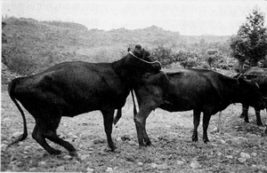
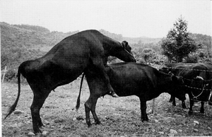
발정우가 상대우(발정우)에
승가자세를 취함, 발정하지
않은 소도 승가 할 경우 있다
승가 허용해도 피하지 않고 허용상태에 들어간 소, 초기의 허용상태, 발정의 확정은 어디까지나
승가 허용
乗駕許容
Notes:
○この行動の確認が最も大切。

Slide 119
발정 미발견 = 수태율 저하
１．소의 발정간격 평균 21일。
미경산우 : 20～22일, 경산우 : 20～24일
２．발정개시시간 심야～이른 아침
분만후 40～60일
아침・저녁１일２회 관찰(15~20분)로
➔ 발정발견율 90% ⬅
３．분만 후 첫 회 수정 40일 이후에
수태율 65-70%, 목표 90%

Slide 120
번식우 사양의 요점
１．저렴한 사료자원 이용
그러나, 조악한 사료는 사용하지 않는다
２．살찌우면 안 된다
그러나, 너무 마르면 안 된다.
３．발정징후를 놓치면 안 된다.
년1산이기 때문에 수정은 2번의 기회뿐
４．분만전후 2개월의 증량 사료급여
송아지의 양호한 발육은 어미의 영양상태에 달려

Slide 121
번식우에 필요한 미량광물질 보충
  Cu : 결합조직・혈관의 조성에 필요
사료중의 함량 18mg/kg 보급권장
  Mn : 성호르몬 합성, 난소기능의 회복에 필요
적정요구량 40mg/kg
  Zn : 핵산・단백・당대사에 필요
비유중 부족 → 적정요구량 30mg/kg
  Fe : 과잉급여 하는 농장이 많음 (일본)
철의 과잉은 Cu, Zn의 흡수저하

Slide 122
출생 송아지에 희망사항
１．질병저항성
설사와 폐렴에 노출되지 않는다
２．체격(골격)충실
장래의 비육과정에서 큰 증체량
３．소화기능 발달
장래의 비육과정에서 높은 채식능력
４．육질・자질
아비의 유전자 지배를 이어 받음

Slide 123
초유의 중요성
송아지의 저항력이 약함
송아지는 어미소의 태내에서 면역력 받지 않음
면역의 획득
면역글로불린 (IgG) ＝ 항체
림파구, 사이토카인
초유급여로 송아지에 충분한 항체를 주어
병원미생물의 감염 방어,질병을 예방한다
송아지는 저영양상태에서 태어난다
에너지원과 영양소
지방・유당・단백질・비타민・미네랄
태아변의 배설 …완화제작용

Slide 124

Creep feeding
송아지 별도사육

Slide 125

송아지 조기이유의 이점
어미소의 발정재귀촉진
포유에 의한 난소기능
회복지연을 방지
송아지의 감염증 방지
어미소와 송아지의
격리・감염예방
송아지 영양공급 안정
대용유 정량급여
송아지의 소화기 발달촉진
고형사료 적응

Slide 126


Slide 127

관심 ➔정성➔사랑
= 보답
선택
실천
umy

Slide 128
기본에 충실해야 합니다
밑소관리 ➔ 혈통 / 알면 알수록 돈
기본관리 ➔ 물 관리 / 바닥관리 / 사람관리
환경관리 ➔ 기온/바람/사람 등 스트레스 최소화
사양관리 ➔ 단계별 급여프로그램 철저한 준수
경영관리 ➔ 서비스활용 / 출하관리 / 경영분석
umy

Slide 129

감사합니다

